Slide 1



Argomento 12: Cultura organizzativa, leadership e sicurezza informatica
Presentazione a cura di:
Ricardo Lugo

Slide 2
Riconoscimento
Cofinanziato dall'Unione Europea. Le opinioni e i pareri espressi sono tuttavia esclusivamente quelli dell'autore/degli autori e non riflettono necessariamente quelli dell'Unione Europea o dell'HADEA. Né l'Unione Europea né l'autorità concedente possono essere ritenute responsabili per essi.
Accordo di progetto n. 101083594

Slide 3

Piano
Fattori di contesto
Prospettive organizzative
Stili di leadership
Sicurezza psicologica sul posto di lavoro
Leadership nella sicurezza informatica

Slide 4

Paradigma dell'interazione
Le altre persone diventano la situazione di una persona
B= f(P x S)
Quadro complesso:
Comportamento = f_{c} [P_{c} *f_{o} (S*P_{o} )]*f_{o} [P_{o} *f_{c} (P_{c} *S)]
C=funzionario informatico; o=altra persona

Slide 5



Come li descriveresti?
Notes:
Christian Streich
Grazie al suo immediato successo nel club e alla sua personalità enigmatica e spesso energica, Streich è stato definito una "figura di culto",^{[3]} un "agitatore",^{[4]} e un "filosofo del calcio".

Slide 6



Stile di leadership
Marit
  1 OL oro; 1 WC; 4 EC
vs
Yevgeni
  4 WC, 1 OL oro, 1 EC argento

Slide 7

Qual è la verità
Parole chiave:
  "Buona corrispondenza"

Slide 8

Autoefficacia (Bandura, 1986)

Slide 9

Autoefficacia – Modelli di riferimento e osservazione
Somiglianze
  Trasferimento di competenze
Confronti con gli altri
  Aumento/diminuzione
Modelli di padronanza
  Pugilato (Legrain et al, 2003)
  Arrampicata (Boschker & Baker, 2002)
  Errore → Competenze inadeguate
Modelli di coping
  Includono capacità di feedback
  Ansia
  Più preferita

Slide 10

RISE
Autoefficacia dedotta dalla relazione (Lent & Lopez 2002)
Scaffolding (Vygotsky, 1987)
Relazioni uniche
  Atleta-allenatore
SE
  Propria
  Altro
  RISE

Slide 11
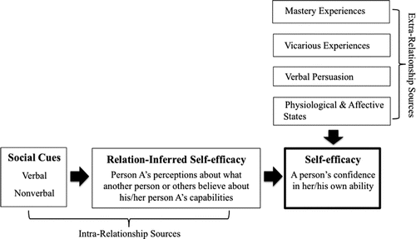
AUMENTO
Altro-Efficacia
Convinzioni della persona B riguardo alla persona A
Segnali sociali
Gestione dell'impressione
Notes:
Influenza reciproca
Effetti di mediazione
Altri effetti SE su SE
Effetti di coping
Sviluppo e impiego delle competenze
Valutazione del sostegno sociale
Soddisfazione nella relazione
Perseveranza

Slide 12

Fattori di contesto

Slide 13

Che cos'è il dominio della sicurezza informatica?

Slide 14



Slide 15
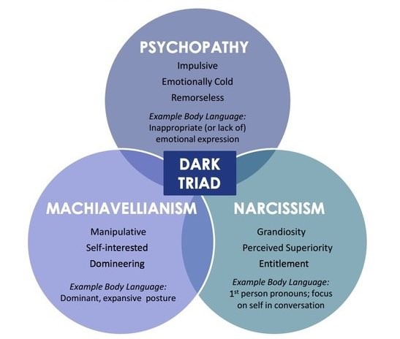
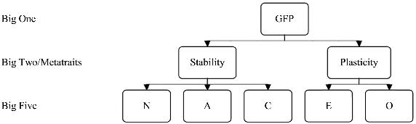

Personalità dei leader
Notes:
Questo studio integra i risultati di ricerche precedenti tramite meta-analisi per apportare 4 contributi alla teoria sul narcisismo e la leadership, (a) distinguendo tra emergere della leadership ed efficacia della leadership, per rivelare che il narcisismo mostra una relazione positiva con l'emergere della leadership, ma nessuna relazione con l'efficacia della leadership; (b) dimostrando che l'effetto positivo del narcisismo sull'emergere della leadership può essere spiegato dall'estroversione del leader; (c) dimostrando che mentre le valutazioni dell'efficacia della leadership riportate dagli osservatori (ad esempio, rapporti dei supervisori, rapporti dei subordinati e rapporti dei colleghi) non sono correlate al narcisismo, le valutazioni dell'efficacia della leadership riportate dagli stessi leader sono correlate positivamente al narcisismo; e (d) illustrando che la relazione lineare nulla tra narcisismo ed efficacia della leadership nasconde una tendenza curvilinea sottostante, avanzando l'idea che esista un livello ottimale, intermedio, di narcisismo del leader.
Narcisismo e leadership: una revisione meta-analitica delle relazioni lineari e non lineari
Emily Grijalva, Peter D. Harms, Daniel A. Newman, Blaine H. Gaddis, R. Chris Fraley

Slide 16


Raccomandazione di lettura
L'Agenzia dell'Unione europea per la sicurezza delle reti e dell'informazione (ENISA) è un centro di competenza in materia di sicurezza delle reti e dell'informazione per l'UE, i suoi Stati membri, il settore privato e i cittadini dell'UE. L'ENISA collabora con questi gruppi per elaborare pareri e raccomandazioni sulle buone pratiche in materia di sicurezza delle informazioni. Assiste gli Stati membri nell'attuazione della legislazione UE pertinente e lavora per migliorare la resilienza delle infrastrutture e delle reti informatiche critiche europee. L'ENISA mira a potenziare le competenze esistenti negli Stati membri sostenendo lo sviluppo di comunità transfrontaliere impegnate a migliorare la sicurezza delle reti e dell'informazione in tutta l'UE. Maggiori informazioni sull'ENISA e sul suo lavoro sono disponibili all'indirizzo www.enisa.europa.eu.
Una relazione dettagliata sugli aspetti comportamentali della sicurezza informatica, le pratiche attuali, il contesto scientifico e i modi per migliorare la cultura della sicurezza informatica in un'organizzazione.

Slide 17



Raccomandazioni per gruppi specifici
Responsabili politici
Assicurarsi che le responsabilità siano assegnate a coloro che hanno la capacità di svolgerle
Indicare competenze affidabili, ad esempio dove cercare indicazioni su questioni specifiche.
Promuovere la collaborazione e la creazione di fiducia all'interno e tra le organizzazioni; promuovere il rispetto e vietare il linguaggio irrispettoso nei confronti degli stakeholder
Sostenere lo sviluppo e l'uso di metriche e misure basate su dati concreti per valutare le competenze, le conoscenze e la cultura organizzativa in materia di sicurezza informatica.
Incoraggiare e sostenere la collaborazione tra esperti del settore tecnico e sociale/comportamentale nell'affrontare i comportamenti relativi alla sicurezza informatica.
Non date per scontato che la consapevolezza di una minaccia porti ad azioni di protezione! I cittadini (e i lavoratori) devono anche acquisire le competenze necessarie per evitare la minaccia e comprendere che farlo sarà efficace.
Gestione e leadership organizzativa
Assumersi la responsabilità: decidere quali rischi per la sicurezza si desidera gestire e impegnare le risorse necessarie. Ciò include il costo di acquisto delle attrezzature e dei servizi di sicurezza, ma soprattutto il costo totale di gestione di tali misure di sicurezza:
  il tempo che il personale deve dedicare alla sicurezza
  il tempo e lo sforzo necessari per trasformare comportamenti non sicuri in comportamenti sicuri
  attività che potrebbero andare perse a causa del rispetto delle politiche da parte del personale
  Sviluppare le competenze necessarie alle diverse parti dell'organizzazione
Dare l'esempio: seguire sempre le politiche di sicurezza (si è un obiettivo di alto valore) e dedicare una parte del proprio tempo a collaborare con specialisti e personale addetto alla sicurezza per trovare soluzioni praticabili nelle proprie aree di competenza (ad esempio, operazioni, finanza, marketing)
Gestisci la tua organizzazione per favorire la sicurezza: il rapporto ha rilevato che una gestione efficace della sicurezza può attingere conoscenze e strumenti dalla sicurezza. Allo stesso modo, le risorse umane possono contribuire alla progettazione di incentivi e KPI, aiutando a identificare il personale interessato ad acquisire nuove competenze e ad assumersi responsabilità aggiuntive. La comunicazione e il marketing possono contribuire a migliorare l'efficacia dei materiali di sensibilizzazione. Sfruttare le proprie risorse e abbattere i silos per risolvere i problemi è un compito di gestione.
Notes:
Dai risultati dell'Agenzia europea per la sicurezza delle reti e dell'informazione (ENISA):
Un'analisi approfondita condotta dall'ENISA ha portato ad alcune raccomandazioni chiare. Passo ora in rassegna e metto in evidenza i punti chiave.
Per i responsabili politici, l'ENISA ha individuato una lezione chiara: ha scoperto che aumentare la conoscenza e le competenze in materia di sicurezza informatica è un metodo comprovato per aiutare i cittadini a proteggere la propria sicurezza informatica.
Per quanto riguarda la gestione e la leadership organizzativa, il risultato delle revisioni è che i leader organizzativi devono cambiare la loro prospettiva su quali siano il loro ruolo e le loro responsabilità nella gestione della sicurezza informatica nella loro organizzazione. I leader devono considerare il problema non come una questione tecnica, senza tenere conto dell'impatto sui singoli dipendenti che svolgono le loro mansioni lavorative quotidiane. La leadership organizzativa, pur continuando a ribadire l'importanza della sicurezza per l'organizzazione, deve assumere un ruolo attivo per garantire che il comportamento di sicurezza richiesto al personale sia realizzabile nel contesto aziendale. In questo modo è possibile sviluppare l'autoefficacia.

Slide 18
Raccomandazioni per gruppi specifici
CISO e specialisti della sicurezza
Calcolate l'impatto delle vostre politiche. Le politiche e le misure di sicurezza possono essere efficaci solo se adottate e utilizzate correttamente. Per garantire ciò, i CISO devono conoscere l'impatto che hanno sul personale nelle operazioni aziendali quotidiane, quindi devono sapere quanto tempo e quanto impegno richiede la conformità prima di mettere in atto una misura di sicurezza. Il motto del generale MacArthur "Non dare mai un ordine che non può essere eseguito" dovrebbe essere incorniciato e appeso sopra la loro scrivania.
Siate visibili e disponibili. I CISO dovrebbero essere sostenitori della sicurezza, non poliziotti: per coinvolgere il personale, devono essere visibili e disponibili in ogni momento. E per creare fiducia, devono ascoltare e negoziare, piuttosto che cercare di "eliminare" le non conformità e frenare l'innovazione e la sperimentazione.
Sono necessarie competenze trasversali. I CISO e altri specialisti della sicurezza devono acquisire le "competenze trasversali" per svolgere efficacemente questo compito. Il programma sviluppato da Ashenden & Lawrence (2016) con il finanziamento dell'NCSC britannico è un'iniziativa pionieristica che dovrebbe essere replicata e integrata nei corsi accademici e professionali sulla sicurezza.
Smettete di criticare verbalmente le persone. Un coinvolgimento efficace e la fiducia richiedono rispetto per gli altri. La professione della sicurezza deve rivedere la propria prospettiva nei confronti dei non specialisti e accettare che essi sono gli unici stakeholder nell'ecosistema per i quali la sicurezza è il ruolo primario. E devono cambiare il linguaggio che usano per riflettere questo cambiamento: non devono più riferirsi agli esseri umani come "il problema", "utenti stupidi" e "l'anello più debole".
CSIRT / CERT e SOC
Prenditi cura del tuo personale. Il burnout è causato in gran parte dal sovraccarico di lavoro, ma anche dalla noia derivante da attività ripetitive. Le organizzazioni devono garantire livelli di personale sufficienti, il che può rappresentare una sfida per i CSIRT, dove la domanda è elevata durante gli incidenti, ma più bassa negli altri periodi. Una soluzione potrebbe essere quella di assegnare i compiti in modo più flessibile, ad esempio facendo lavorare il personale allo sviluppo di strumenti, alle risorse di competenze, al team building e alla condivisione delle conoscenze tra i team. La gestione degli incidenti che compromettono la sicurezza e i sistemi cyber-fisici può essere stressante: le organizzazioni hanno bisogno di un supporto adeguato per aiutare il personale ad affrontare le conseguenze.
Investire nella formazione e nella crescita personale. Possedere le competenze e la capacità di crescere sono fattori chiave per garantire prestazioni efficaci, fiducia e soddisfazione professionale del personale addetto alla sicurezza. In un contesto caratterizzato da minacce in rapida evoluzione, finanziare la ricerca e le competenze specialistiche è una necessità, non un lusso. Alcune competenze possono essere acquisite tramite corsi online, ma l'analisi pratica dei casi, i corsi di perfezionamento e i giochi di guerra sono più coinvolgenti ed efficaci.
Approcci basati su team di supporto e multi-team. Una difesa efficace della sicurezza informatica è un lavoro di squadra: è essenziale instaurare un clima di fiducia tra i team di analisti e tra questi ultimi e il management. Si tratta di un problema nuovo per molte organizzazioni, pertanto potrebbe essere necessario investire in competenze esterne (ricerca o consulenza).
Notes:
Studi condotti con CISO e specialisti della sicurezza hanno evidenziato la necessità di un cambiamento nelle mansioni lavorative. Il punto cruciale è essere visibili e disponibili. Anche in questo caso vediamo l'importanza del "ruolo modello" e del "coaching" come percorso di performance. Purtroppo, ciò che si osserva spesso è una modalità di comunicazione che fa esattamente l'opposto.
I team di risposta agli incidenti (CSIRT/CERT e SOC) e il personale dei centri operativi di sicurezza sono tra le risorse più importanti nella lotta contro le minacce informatiche. È chiaramente importante consentire loro di svolgere bene il proprio lavoro. L'ENISA ha riscontrato che il burnout è un problema grave. Ciò dovrebbe destare preoccupazione, soprattutto alla luce della crescente carenza di professionisti con competenze informatiche (Oltsig, 2017). Le organizzazioni devono adottare misure per gestire efficacemente questa preziosa risorsa.

Slide 19
Raccomandazioni per gruppi specifici
Sviluppatori di software
Non è necessario essere esperti di sicurezza, ma è importante pensare alla sicurezza sin dall'inizio (sicurezza fin dalla progettazione) e durante l'intero ciclo di vita (ciclo di vita dello sviluppo di software sicuro). Più si rimanda la riflessione sulla sicurezza, più sarà costoso renderla sicura.
Gli esperti di sicurezza possono fornirvi consulenza e supporto: collaborate con loro e comunicate loro tutto.
Se il tuo codice include un meccanismo di sicurezza, devi assicurarti che sia utilizzabile: quanto tempo richiederà? Gli utenti saranno in grado di comprendere le decisioni che chiedi loro di prendere? Collabora con esperti di usabilità per aiutarti a progettare e testare una sicurezza utilizzabile.
Coloro che gestiscono e formano
Corsi obbligatori sulla sicurezza.
Insegna a programmare in modo sicuro, piuttosto che solo a programmare.
Il materiale contenuto in tutti gli altri moduli deve essere rivisto per rimuovere o annotare gli esempi che potrebbero portare a codice non sicuro.
Responsabili della sensibilizzazione - per TUTTE le altre persone importanti nella vostra organizzazione
La sensibilizzazione basata sulla MINACCIA non è efficace
Adattare strategicamente le campagne di sensibilizzazione
Notes:
Per gli sviluppatori di software, la revisione ha rivelato un problema simile a quello segnalato dalla nota saggista online Norton (2014) nel suo articolo di opinione molto condiviso su The Message, secondo cui "Tutto è rotto". Ciò significa che è possibile adottare misure iniziali di grande impatto per consentire agli sviluppatori di produrre codice più sicuro, garantendo che le piattaforme, gli strumenti e le API che utilizzano abbiano impostazioni predefinite sicure e che il codice copiato frequentemente sia controllato e reso sicuro. L'ENISA ha inoltre sottolineato che rendere gli esperti di sicurezza più accessibili e disponibili può portare a un maggiore coinvolgimento, e soprattutto più tempestivo, tra il personale e gli addetti alla sicurezza.
Ribadendo quanto affermato da Ric riguardo al raggiungimento dell'equilibrio in un'organizzazione, coloro che gestiscono e istruiscono
È necessario assicurarsi che i problemi relativi alla sicurezza vengano segnalati al giusto servizio di assistenza, composto da persone con le competenze adeguate. È necessario definire ruoli e responsabilità chiari in base alle competenze. Tutto il personale, non solo gli sviluppatori o gli specialisti della sicurezza, ha bisogno di tempo per tenersi aggiornato sulle minacce e aggiornare le proprie competenze. In questo modo sarà in grado di "parlare la stessa lingua" e non sarà demotivato dall'elitismo informatico.
Infine, l'aspetto fondamentale per conquistare il resto, ovvero tutte le altre persone essenziali nella vostra organizzazione. La personalizzazione è fondamentale. Non esiste una soluzione valida per tutti. Come abbiamo dimostrato, le persone hanno bisogno di sentirsi parte di qualcosa.
Il vostro avversario sta personalizzando i propri attacchi, quindi dovreste considerare di fare lo stesso se volete evitare problemi.

Slide 20

Problemi nel settore della sicurezza informatica
, il tasso di turnover nelle posizioni dirigenziali nel settore della sicurezza informatica è stato molto elevato, con la maggior parte dei Chief Information Security Officer (CISO) che sono rimasti in carica solo da 2 a 4 anni. Quando sono stati intervistati, i CISO hanno citato la mancanza di supporto da parte del management esecutivo o l'insufficienza dei budget come motivazioni prevalenti. Ma questa è solo una parte della storia, poiché molti CISO sono stati licenziati.
"Maestri di tutto"
Rosenquist, 2018

Slide 21
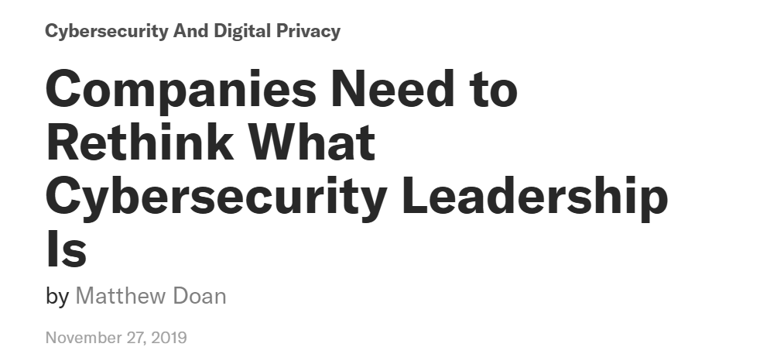
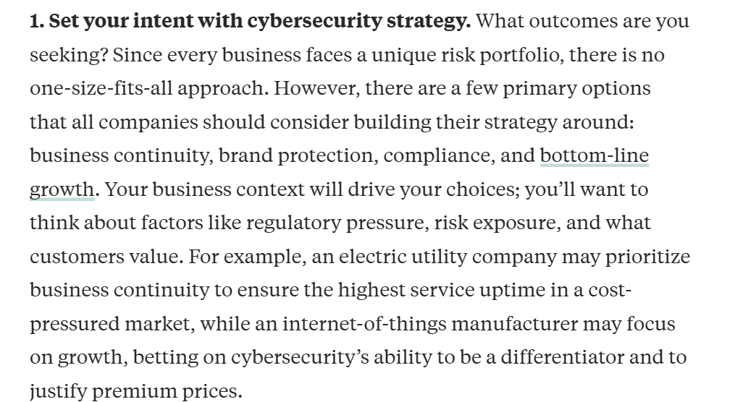
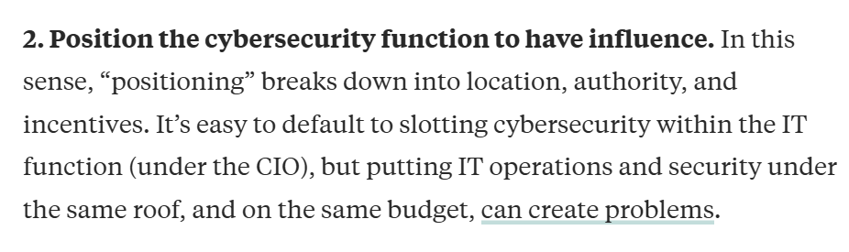
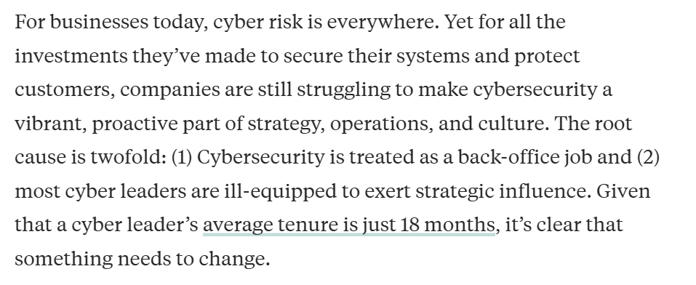
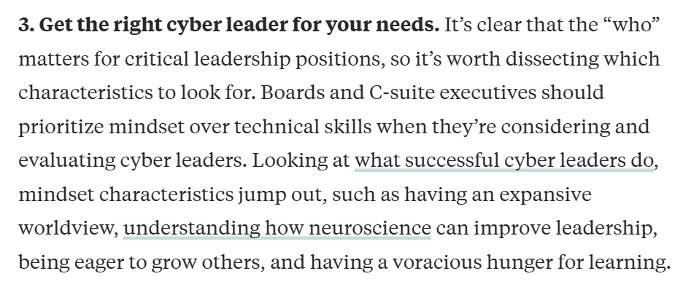
Notes:
L'articolo "Le aziende devono ripensare il ruolo della leadership nella sicurezza informatica" pubblicato su Harvard Business Review sottolinea l'evoluzione del ruolo dei Chief Information Security Officer (CISO) nel panorama digitale odierno. Tradizionalmente, i CISO si sono concentrati sugli aspetti tecnici della sicurezza informatica, ma l'articolo sostiene che ora devono adottare un approccio più strategico e orientato al business.
I punti chiave includono:
Allineamento strategico: i CISO dovrebbero allineare le iniziative di sicurezza informatica agli obiettivi aziendali, garantendo che le misure di sicurezza supportino e migliorino gli obiettivi organizzativi complessivi.
Gestione dei rischi: oltre alle difese tecniche, i CISO devono valutare e gestire i rischi da una prospettiva aziendale, comprendendo il potenziale impatto delle minacce informatiche sulle operazioni e sulla reputazione.
Capacità di comunicazione: è fondamentale una comunicazione efficace con la leadership esecutiva e il consiglio di amministrazione. I CISO devono articolare le questioni di sicurezza informatica in termini aziendali per facilitare un processo decisionale informato.
Leadership e influenza: la creazione di una cultura attenta alla sicurezza richiede ai CISO di guidare team interfunzionali e influenzare gli stakeholder in tutta l'organizzazione.
L'articolo conclude che, con l'aumentare della sofisticazione delle minacce informatiche, il ruolo del CISO deve evolversi per comprendere responsabilità aziendali più ampie, integrando la sicurezza informatica nel tessuto della strategia e delle operazioni organizzative.

Slide 22

Considerazioni culturali
Contesto
Istruzione
Prospettive
Ambizioni
Fattori di stress
Valori

Slide 23

Approcci alla cultura
Evocati
Trasmessa
Come i fattori ambientali evocano risposte
  Meccanismi universali
  Fattori ambientali che causano differenze
Aiuto e condivisione
Aggressività
Ideali, valori, atteggiamenti
Condivisi tra i membri
Individuale vs collettivista (Markus & Kitayama, 1998)
  Persona/situazione

Slide 24



Slide 25
Terza variabile norvegese – 10 regole
Non devi pensare di essere speciale.
Non devi pensare di essere bravo quanto noi.
Non devi pensare di essere più intelligente di noi.
Non devi immaginarti migliore di noi.
Non devi pensare di sapere più di noi.
Non devi pensare di essere più importante di noi.
Non devi pensare di essere bravo in qualcosa.
Non devi ridere di noi.
Non devi pensare che qualcuno si interessi a te.
Non devi pensare di poterci insegnare qualcosa.
L'undicesima regola riconosciuta nel romanzo come "il codice penale di Jante" è:
Forse pensi che non sappiamo alcune cose su di te?
Notes:
Ci sono dieci regole nella legge definite da Sandemose, tutte espressione di variazioni su un unico tema e solitamente indicate come un'unità omogenea: non devi pensare di essere speciale o migliore di noi.
Sebbene intesa come critica alla società in generale, il significato della Legge di Jante si è spostato fino a riferirsi alla critica personale rivolta a coloro che vogliono uscire dai propri gruppi sociali e raggiungere una posizione più elevata.

Slide 26

Prospettive organizzative

Slide 27

ISACA
Notes:
https://www.isaca.org/resources/isaca-journal/issues/2019/volume-2/implementing-a-cybersecurity-culture
L'articolo dell'ISACA "Implementing a Cybersecurity Culture" (Implementare una cultura della sicurezza informatica) sottolinea l'importanza di promuovere una cultura della sicurezza informatica all'interno delle organizzazioni per migliorare la sicurezza delle informazioni. Definisce la cultura della sicurezza informatica come l'insieme delle conoscenze, credenze, percezioni, atteggiamenti, supposizioni, norme e valori degli individui in materia di sicurezza informatica, che si manifestano nel loro comportamento nei confronti delle tecnologie informatiche. ISACA
I componenti chiave di una solida cultura della sicurezza informatica includono:
Fiducia: costruire la fiducia interpersonale tra i colleghi per facilitare una comunicazione aperta sulle questioni relative alla sicurezza.
Sistemi informativi: implementare sistemi che convertano efficacemente i dati in informazioni utilizzabili.
Comunicazione: incoraggiare le interazioni umane necessarie per il trasferimento delle conoscenze e la consapevolezza della sicurezza.
Struttura organizzativa: progettazione di strutture che promuovono la condivisione delle conoscenze e la responsabilità nelle pratiche di sicurezza.
Sistemi di ricompensa: istituire meccanismi motivazionali per incoraggiare il rispetto dei protocolli di sicurezza.
L'articolo sottolinea inoltre la necessità di una ricerca continua per definire e misurare efficacemente la cultura della sicurezza informatica, suggerendo che questo settore offre opportunità di ulteriori studi da parte di studiosi e professionisti.

Slide 28

Centri operativi di sicurezza (SOC)
Le organizzazioni affidano le loro operazioni di sicurezza informatica ai SOC
I team SOC coprono molteplici attività di sicurezza e analizzano
flussi di dati grandi e continui
I compiti tecnici e il processo decisionale sono assegnati a diverse
posizioni all'interno del SOC (Muniz et al., 2015)

Slide 29

Competenze richieste
Notes:
1 Diverse competenze manageriali richieste a seconda del livello dirigenziale (Adattato da Daft, 2003; Dance, 2011; Katz, 1974)

Slide 30

Orient-Locate-Bridge – Il ruolo della cognizione e della comunicazione (Knox et al, 2018)

Slide 31
Cultura organizzativa e aspetti sociali della sicurezza informatica
La sicurezza informatica è un valore organizzativo?
Fondamentale
Aspirazionale
Permesso di giocare
Accidentale
Lencioni, 2002
Notes:
Figura: Lee, M. Y. (2007). Comprendere i cambiamenti nei modelli mentali relativi al team e alle attività e i loro effetti sulle prestazioni del team e individuali (tesi di dottorato, Florida State University).
Lencioni, P. M. (2002). Dai significato ai tuoi valori. Harvard Business Review, 80(7), 113-117.
Le aziende dovrebbero stabilire alcune definizioni di base per garantire che le persone sappiano di cosa stanno parlando e cosa stanno cercando di realizzare. Organizza i valori in quattro categorie.
I valori fondamentali sono i principi profondamente radicati che guidano tutte le azioni di un'azienda e ne costituiscono i pilastri culturali, e non possono mai essere compromessi, né per convenienza né per guadagni economici a breve termine.
I valori aspirazionali sono quelli di cui un'azienda ha bisogno per avere successo in futuro, ma che attualmente le mancano. Un'azienda potrebbe aver bisogno di sviluppare un nuovo valore per sostenere una nuova strategia o per soddisfare le esigenze di un mercato o di un settore in evoluzione. Questi valori devono essere gestiti con attenzione per garantire che non indeboliscano i valori fondamentali.
I valori di "permesso di giocare" riflettono semplicemente gli standard comportamentali e sociali minimi richiesti a qualsiasi dipendente.
I valori accidentali nascono spontaneamente senza essere coltivati dalla leadership e si affermano nel tempo. Di solito riflettono gli interessi comuni o le personalità dei dipendenti dell'organizzazione. I valori accidentali possono essere positivi per un'azienda, ad esempio quando creano un'atmosfera di inclusività. Ma possono anche essere forze negative, come trattare il CS come qualcosa che deve essere fatto

Slide 32
Cultura organizzativa (Chen et al, 2012)
Conformità
Rispetto delle istruzioni
Basata sulle sanzioni
Motivazione egoistica
Induce comportamenti dettati dalla paura
Comportamenti passivi
Autoefficacia fluttuante
Adesione
Comprensione integrata
Orientamento al compito
Responsabilizza l'utente
Esercizi autogestiti
Aumento dei comportamenti autonomi
Maggiore resilienza nell'autoefficacia
Nella formazione e nell'istruzione in materia di sicurezza informatica è necessario ricorrere sia a politiche di conformità che di aderenza.
Le organizzazioni devono avere valori, obiettivi, procedure e follow-up salienti in materia di CS per i programmi di formazione e istruzione. I valori e gli obiettivi (aumento dell'aderenza) aumentano i comportamenti orientati ai compiti, mentre le procedure e il follow-up aumentano i comportamenti orientati all'ego.
Gli stili di leadership moderano gli approcci adottati
Notes:
Chen, Y., Ramamurthy, K. e Wen, K. W. (2012). Conformità delle organizzazioni alle politiche di sicurezza delle informazioni: approccio punitivo o incentivante? Journal of Management Information Systems, 29(3), 157-188.
I valori fondamentali e aspirazionali porteranno a una maggiore adesione, mentre i valori di permesso di agire e accidentali porteranno a una maggiore conformità - ENISA ha

Slide 33
Raccomandazioni per una pratica migliore
La sicurezza informatica deve diventare un valore fondamentale o aspirazionale, piuttosto che un valore accessorio o accidentale.
La leadership deve incarnare il comportamento necessario per influenzare l'autoefficacia
La formazione e l'istruzione devono promuovere sia la conformità alla sicurezza informatica sia l'adesione attraverso programmi personalizzati che tengono conto del fattore umano e che incorporano aspetti sia microcognitivi (individuali: ad esempio motivazione, autoefficacia) sia macrocognitivi (situazionali: ad esempio modelli di ruolo, comunicazione).
Notes:
I valori fondamentali sono i principi profondamente radicati che guidano tutte le azioni di un'azienda e ne costituiscono i pilastri culturali, e non possono mai essere compromessi, né per convenienza né per guadagni economici a breve termine.
I valori aspirazionali sono quelli di cui un'azienda ha bisogno per avere successo in futuro, ma che attualmente le mancano.
I valori di autorizzazione all'azione riflettono semplicemente gli standard comportamentali e sociali minimi richiesti a qualsiasi dipendente.
I valori accidentali nascono spontaneamente senza essere coltivati dalla leadership e si affermano nel tempo.

Slide 34


Comunicazione
(bidirezionale)
Come avviene la comunicazione verso l'alto?
Come avviene la comunicazione verso il basso?

Slide 35



Slide 36




Cosa comunicare - SITREPS
Notes:
Tunneling attentivo (o restringimento dell'attenzione)
L'attenzione non può essere divisa.
Ci si concentra su particolari caratteristiche e si smette inavvertitamente di osservare il resto.
Attenzione al gorilla.
Trappola della memoria necessaria
Sovraccarico della memoria di lavoro.
In particolare le informazioni uditive.
Fattori di stress
Carico di lavoro, ansia, affaticamento, ecc.
Pressione temporale, incertezza, ecc.
Limita la SA limitando il WMC e rallentando l'elaborazione delle informazioni, favorendo il tunneling attentivo, la scansione disorganizzata degli elementi e una minore attenzione ai segnali periferici.
Sovraccarico di dati
Volume e velocità di cambiamento
Larghezza di banda limitata dei meccanismi sensoriali e di elaborazione delle informazioni umani.
La velocità del flusso di dati può essere migliorata in modo significativo grazie a interfacce utente ergonomiche
Rilevanza fuori luogo
Alcune caratteristiche (dimensioni, forma, movimento, luci lampeggianti, rumore) hanno la priorità nell'elaborazione sensoriale e attentiva
Un uso eccessivo o inappropriato degrada la SA ad altre informazioni
Modelli mentali errati
"errore di rappresentazione"
Viene applicato un modello mentale errato
Sindrome da esclusione dal ciclo
L'automazione può eliminare il carico di lavoro eccessivo, ma può anche ridurre la SA escludendo le persone dal circuito.
"take-over-time" quando l'automazione fallisce o non è in grado di gestire una situazione

Slide 37


In quale fase della catena di attacco si trova l'attacco 1?
Quanto è critico il sistema?
Quanto è stato grave l'attacco?

Slide 38

Descrivi l'attività che hai visto (in modo specifico ma senza entrare troppo nei dettagli)
Che tipo di incidente pensi che fosse?
Se potessi dare un suggerimento, quali azioni dovrebbero essere intraprese?
L1
L2
L3

Slide 39

Stili di leadership

Slide 40

Quadro di riferimento per l'eccellenza
Sicurezza psicologica
Responsabilità
Cultura
Leadership
Lavoro di squadra e
Comunicazione
Coinvolgimento dei pazienti e delle famiglie
Trasparenza
Negoziazione
Affidabilità
Apprendimento continuo
Sistema di apprendimento
Miglioramento
e
Misurazione

Slide 41
Che cos'è lo stile di leadership?
Gli stili dei leader comprendono il modo in cui si relazionano con gli altri all'interno e all'esterno dell'organizzazione, come vedono se stessi e la loro posizione e, in larga misura, se hanno successo o meno come leader.

Slide 42
Quanto è importante un leader?
Nella maggior parte dei casi, senza alcuna leadership le persone rendono circa il 60% del loro potenziale.
Pertanto, con una leadership efficace è possibile ottenere un ulteriore 40% di rendimento.

Slide 43
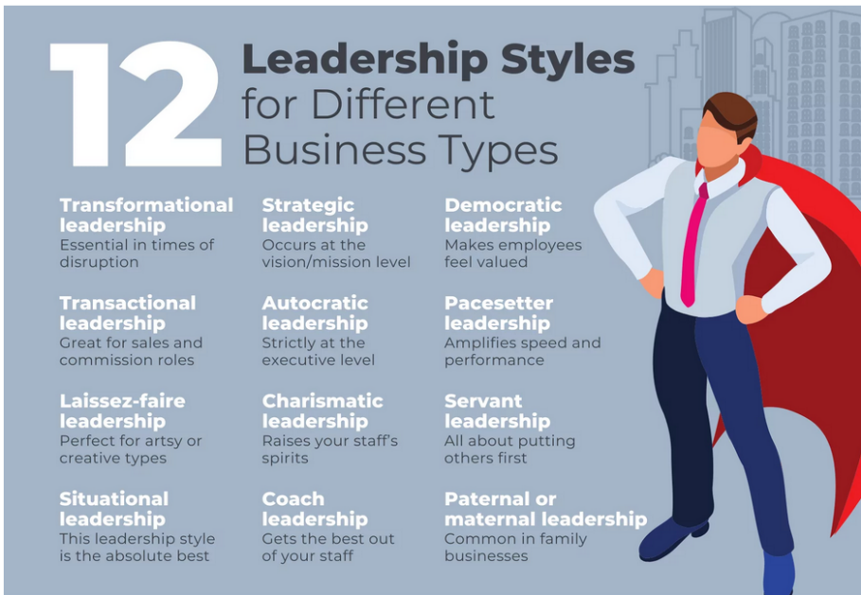

Slide 44
Leadership inclusiva
Leadership responsabilizzante (Choeng et al, 2016)
un processo di empowerment della leadership che mira a migliorare l'autoefficacia e le prestazioni dei collaboratori,
Leadership trasformazionale (Hannah et al., 2016)
la leadership promuove le prestazioni rafforzando la fiducia dei follower nelle proprie capacità (ovvero l'autoefficacia)
Notes:
Empowering
esiste un processo gravoso in cui specifici comportamenti di empowerment del leader aumentano la tensione indotta dal lavoro dei follower, che a sua volta diminuisce l'influenza positiva della leadership di empowerment sulle prestazioni lavorative dei follower. I risultati supportano generalmente queste nozioni contrastanti, suggerendo che esistono due facce, abilitante e gravosa, della leadership di empowerment. Vengono inoltre discusse le implicazioni per la ricerca futura e la pratica professionale sulla leadership di empowerment.
Leadership trasformazionale: Hannah, S. T., Schaubroeck, J. M., & Peng, A. C. (2016). Trasformare l'interiorizzazione dei valori dei seguaci e l'autoefficacia del ruolo: processi duali che promuovono le prestazioni e l'applicazione delle norme tra pari. Journal of Applied Psychology, 101(2), 252.
Ci sono 4 componenti della leadership trasformazionale, le 4 I: Bass. (1999) Due decenni di ricerca e sviluppo nella leadership trasformazionale. European Journal of Work and Organizational Psychology
Influenza idealizzata (II) – il leader funge da modello ideale per i follower; incarna le qualità che desidera nel suo team. In questo caso, i follower vedono il leader come un modello da emulare. Per i follower è facile credere e fidarsi di un leader trasformazionale.
Motivazione ispiratrice (IM) – I leader trasformazionali hanno la capacità di ispirare e motivare i seguaci attraverso una visione e la sua presentazione. Combinate, queste prime due I costituiscono la produttività del leader trasformazionale. Un leader trasformazionale riesce a ispirare facilmente i seguaci con chiarezza.
Considerazione individualizzata (IC) – I leader trasformazionali dimostrano un sincero interesse per le esigenze e i sentimenti dei seguaci e li aiutano a realizzarsi. Questa attenzione personale verso ogni singolo seguace contribuisce a sviluppare la fiducia tra i membri dell'organizzazione e le loro figure di autorità.
Stimolo intellettuale (IS) – Il leader sfida i propri seguaci a essere innovativi e creativi, li incoraggia a mettere in discussione lo status quo e li spinge costantemente a raggiungere livelli di rendimento sempre più elevati.

Slide 45
Stili di leadership
9
Benevolo
Leader
(Y)
Team
Leader
(Z)
→
attenzione alla
persone
Laissez-faire
Leader
(L)
Autocratico
Leader
(X)
1
attenzione alla produzione →
9

Slide 46
Teoria "L": leader laissez-faire
Non coinvolto - "lasciateli fare"
Considera il proprio ruolo principale quello di trasmettitore di informazioni
Lascia che siano gli altri a prendere le decisioni
In sostanza, abdica alla responsabilità nei confronti del team o dell'unità
Pro?
Contro?

Slide 47
Teoria "X": leader autocratico
Mancanza di flessibilità
Controllante ed esigente
Approccio "bastone e carota"
Concentrato esclusivamente sulla produttività
Pro?
Contro?

Slide 48
Teoria "Y": leader benevolo
Molto orientato alle persone; incoraggiante
Organizza intorno alle persone
Può essere paternalistico
Atmosfera da "country club": non competitivo
Pro?
Contro?

Slide 49
Teoria "Z": Team leader
Bilancia le questioni relative alla produzione e al personale
Crea un team di lavoro composto dai dipendenti
Approccio di squadra: coinvolge i subordinati
L'organizzazione è un veicolo per realizzare i piani
Pro?
Contro?

Slide 50
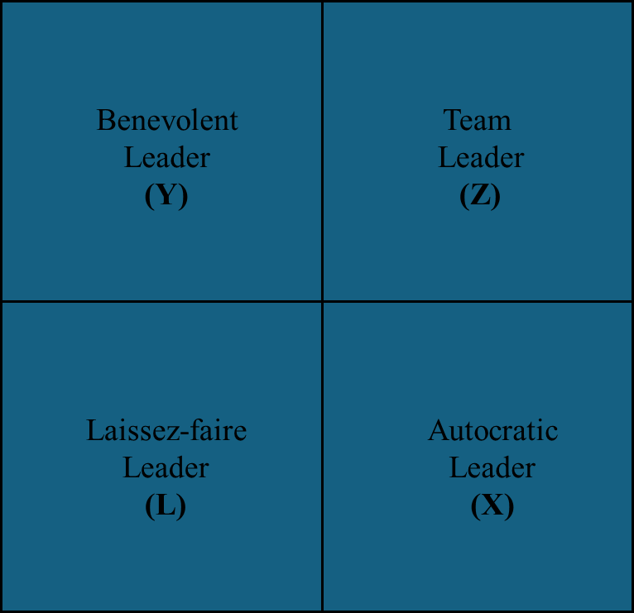
Risultati degli stili di leadership
Teoria L: "gestione mancante"
  Produttività molto bassa
Teoria X: "o così o niente"
  Stress lavorativo; bassa soddisfazione; formazione di sindacati
Teoria Y: "country club"
  Scarsi risultati; le persone valide se ne vanno
Teoria Z: "buon manager"
  Alta produttività, cooperazione, basso turnover, impegno dei dipendenti

Slide 51
Origini della leadership
I leader nascono o si formano?
  ENTRAMBI. Prova che sia la personalità innata che l'ambiente sono fattori determinanti
Che tipo di leader saresti?
Notes:
Esiste un insieme di caratteristiche
che determinano un buon leader?
Personalità?
Dominanza e presenza personale?
Carisma?
Fiducia in se stesso?
I risultati raggiunti?
Capacità di formulare una visione chiara?

Slide 52
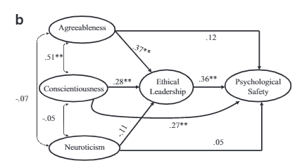
Stili di leadership
Walumbwa & Schaubroeck 2009
  Leadership etica
    dare voce ai propri seguaci
    denunciare pubblicamente comportamenti organizzativi inappropriati
    fare la cosa giusta
    trasmettere elevati standard morali
    incoraggiare a esprimere opinioni e suggerimenti su questioni etiche e altri processi legati al lavoro

Slide 53
Sicurezza psicologica
Siamo sia consulenti d'immagine che protettori
Per proteggere la propria immagine, se non volete sembrare:
STUPIDO
Non chiedere
INCOMPETENTE
Non chiedere feedback
NEGATIVO
Non criticare
DISTURBANTE
Non proporre idee innovative
Notes:
Affinché il sistema di apprendimento generi e istituzionalizzi miglioramenti, dobbiamo garantire la sicurezza psicologica.
Amy Edmondson afferma che siamo i proprietari della nostra immagine, i nostri "consulenti d'immagine".
Per proteggere la nostra immagine non vogliamo apparire:
stupidi; quindi non facciamo domande
Incompetenti; quindi non chiediamo feedback
Negativi; quindi non essere dubbiosi o critici
Disturbanti; quindi non suggerire nulla di innovativo
Quando in un'unità o in un'organizzazione esiste la sicurezza psicologica, queste cose non esistono e, di fatto, non sono tollerate. Creare sicurezza psicologica è uno dei ruoli fondamentali dei leader a tutti i livelli dell'organizzazione.

Slide 54

Sicurezza psicologica
La sicurezza psicologica è la convinzione che non si verrà puniti o umiliati per aver espresso idee, domande, preoccupazioni o errori.
Un senso condiviso di sicurezza psicologica è un elemento fondamentale per un sistema di apprendimento efficace.
Consente ai team interdisciplinari di superare gli effetti inibitori delle differenze di status
La sicurezza psicologica predice l'impegno nel lavoro di miglioramento della qualità
Sicurezza psicologica e comportamento di apprendimento nei team di lavoro. Administrative Science Quarterly, Vol. 44, n. 2 (giugno 1999), pagg. 350-383, Amy Edmondson

Slide 55
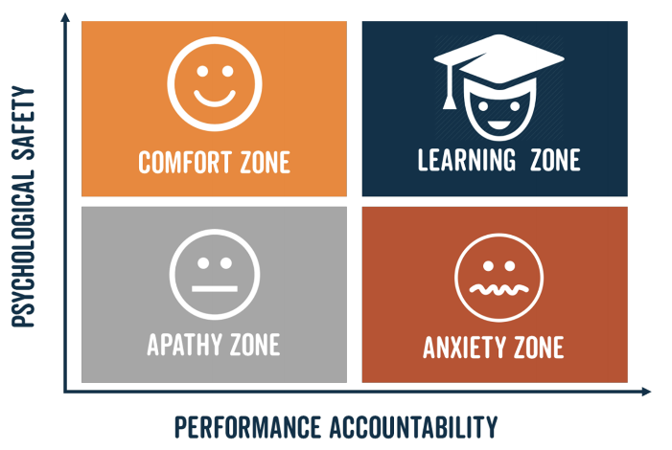
Sicurezza psicologica (Edmondson, 1999)
I leader:
Mette in discussione la professionalità e la sicurezza psicologica
Incoraggiano il team a monitorarsi a vicenda e a segnalare interazioni difficili
                Creano legami personali con tutti i membri del team
                Garantisce la fiducia tra i membri del team
                Modello che risponde positivamente al feedback
                Non giudicare la persona, mettere in discussione il processo
Sicurezza psicologica e comportamento di apprendimento nei team di lavoro. Administrative Science Quarterly, Vol. 44, n. 2 (giugno 1999), pagg. 350-383, Amy Edmondson
Notes:
Leroy e colleghi (2012) hanno studiato i team infermieristici
e hanno scoperto che i capi squadra che ammettono i propri errori possono migliorare la conformità del team
ai protocolli di sicurezza e la sicurezza psicologica nel segnalare gli errori (Salas et al 2019)

Slide 56


Mancanza di sicurezza psicologica
Pensiero di gruppo

Slide 57
Mancanza di sicurezza psicologica
Sintomi
Tipo I: sopravvalutazione del potere e dei valori del gruppo
  "Illusioni di invulnerabilità": eccessivo ottimismo e promozione dell'assunzione di rischi
  "Convinzione indiscussa": ignorare le conseguenze
Tipo II: Mentalità chiusa
  Razionalizzazione degli avvertimenti che possono andare contro le convinzioni del gruppo
  Stereotipizzazione delle persone contrarie
Tipo III: Pressioni verso l'uniformità
  Autocensura delle proprie idee che differiscono da quelle del gruppo
  Illusioni di unanimità: il silenzio è visto come un segno di accordo
  Pressione diretta al conformismo
  Guardiani della mente: protettori autoproclamati del gruppo

Slide 58

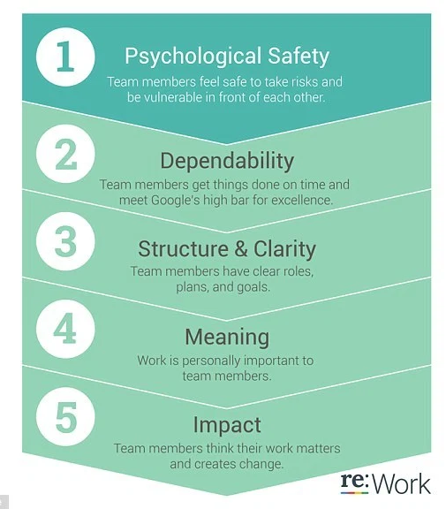


Progetto Aristotele di Google
Notes:
Nel 2012, Google ha avviato il Progetto Aristotele per determinare i fattori chiave che rendono efficaci i team. Dopo aver analizzato oltre 180 team, lo studio ha identificato cinque elementi critici:
Sicurezza psicologica
Il Progetto Aristotele, uno studio interno di Google, ha identificato la sicurezza psicologica come il fattore più cruciale per il successo di un team. Esso sottolinea l'importanza di creare un ambiente in cui i dipendenti si sentano sicuri di esprimere le proprie preoccupazioni, condividere idee e assumersi dei rischi senza timore di punizioni. Tuttavia, le azioni descritte nell'articolo di protesta, ovvero il licenziamento di alcuni dipendenti e la sospensione di altri per aver espresso le proprie opinioni internamente, sembrano minare questo principio. Tali misure possono creare una cultura della paura, scoraggiando i dipendenti dall'esprimersi e minando la fiducia.
Affidabilità e struttura
Lo studio ha anche rilevato che l'affidabilità e strutture chiare sono essenziali per team efficaci. Quando i membri del team si fidano l'uno dell'altro per svolgere i propri ruoli in modo coerente, la collaborazione prospera. Tuttavia, la percezione che le azioni di Google nei confronti dei dipendenti fossero punitive e incoerenti potrebbe minare questa fiducia. I dipendenti potrebbero considerare tali misure disciplinari come una priorità dell'autorità rispetto all'equità, danneggiando l'affidabilità all'interno dei team.
Significato e impatto
Secondo il Progetto Aristotele, i dipendenti sono più motivati quando il loro lavoro è significativo e contribuisce a uno scopo più ampio. Per coloro che sostengono pratiche etiche e miglioramenti sul posto di lavoro, il loro attivismo rappresentava probabilmente un impegno significativo. La risposta di Google a questo attivismo, ovvero penalizzare le persone coinvolte, potrebbe demoralizzare i dipendenti, riducendo il loro senso di scopo e impatto all'interno dell'organizzazione.

Slide 59
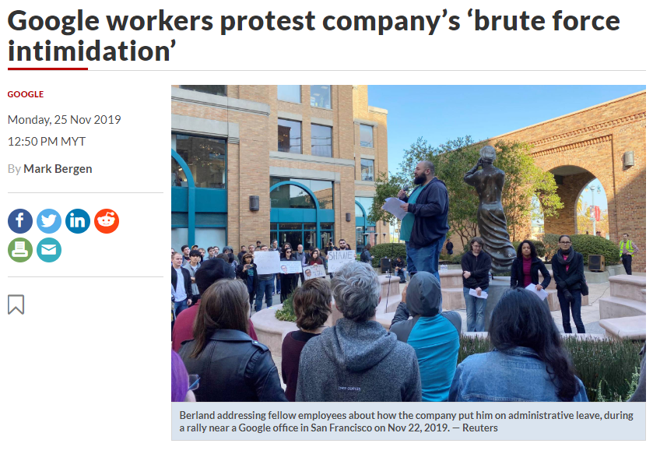
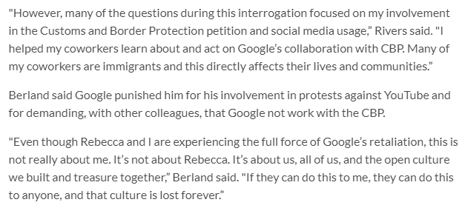
Notes:
Ma nel novembre 2019, i dipendenti di Google hanno organizzato una protesta in risposta alla decisione dell'azienda di licenziare un dipendente accusato di aver divulgato informazioni personali ai media e di sospendere dal servizio altri due dipendenti con l'accusa di aver consultato documenti non attinenti alle loro mansioni. La protesta, che ha coinvolto dipendenti a tempo pieno, lavoratori temporanei, fornitori e appaltatori, si è svolta davanti agli uffici di Google. I partecipanti hanno espresso la preoccupazione che queste azioni fossero un tentativo di sopprimere il dissenso interno e scoraggiare i lavoratori dall'esprimere le loro preoccupazioni sulle condizioni di lavoro e sulle politiche aziendali.
I due articoli, "I lavoratori di Google protestano contro il trattamento riservato dall'azienda al lavoratore licenziato e ai dipendenti costretti a lasciare il posto di lavoro" e "Cosa ha imparato Google dalla sua ricerca per costruire il team perfetto", evidenziano una notevole contraddizione tra i valori dichiarati da Google per promuovere team efficaci e il suo approccio alla gestione del dissenso sul posto di lavoro.
La contraddizione
Sebbene Google sostenga l'apertura, la collaborazione e la sicurezza psicologica come pilastri dell'efficacia del team, il suo modo di gestire il dissenso sembra in conflitto con questi principi. Le azioni percepite come repressione della difesa interna rischiano di creare una cultura del posto di lavoro che soffoca proprio quelle qualità che Google sostiene essere essenziali per i team ad alte prestazioni.
Implicazioni più ampie
Questa contraddizione evidenzia una sfida più ampia per le organizzazioni: allineare le loro pratiche interne ai valori dichiarati. Bilanciare le priorità aziendali, le preoccupazioni di sicurezza e l'impegno a promuovere un ambiente sicuro e aperto è essenziale per la credibilità e il successo a lungo termine. Colmare questo divario sarà fondamentale per Google per mantenere la fiducia e incarnare i principi che promuove.
4o

Slide 60


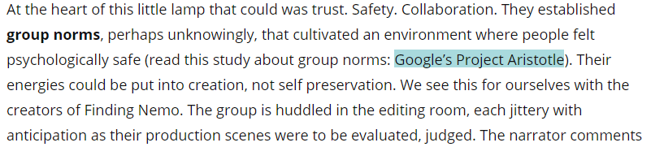
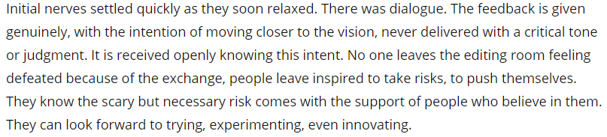
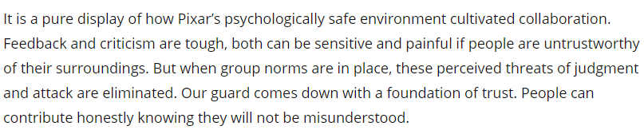
Ricordi d'infanzia...
Notes:
La Pixar Animation Studios ha sviluppato una cultura aziendale che valorizza la vulnerabilità, la creatività e la collaborazione. Questo ambiente incoraggia i dipendenti a condividere apertamente idee e feedback, favorendo l'innovazione e il miglioramento continuo.
Una componente fondamentale dell'approccio di Pixar sono le riunioni "Braintrust", in cui i registi presentano i loro progetti a un gruppo di colleghi per ottenere un feedback sincero. Queste sessioni sono caratterizzate da un dialogo aperto e da critiche costruttive, che consentono ai registi di perfezionare il loro lavoro senza timore di essere giudicati.
Inoltre, Pixar promuove una cultura in cui il fallimento è visto come un'opportunità di apprendimento piuttosto che come una battuta d'arresto. Normalizzando la vulnerabilità e accettando gli errori, lo studio crea uno spazio sicuro in cui i dipendenti possono correre rischi creativi, portando a una narrazione innovativa e a risultati artistici.
Questo impegno verso la vulnerabilità e la comunicazione aperta è stato fondamentale per il successo della Pixar, consentendo allo studio di produrre film acclamati dalla critica e amati dal pubblico.

Slide 61
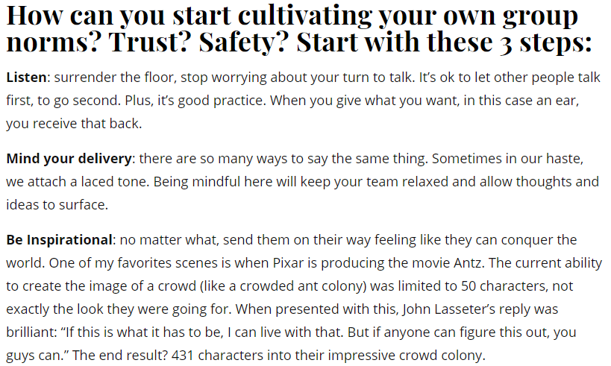
Pixar...

Slide 62
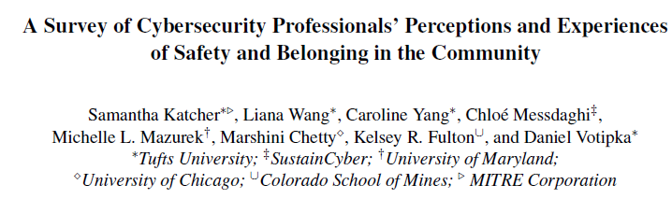
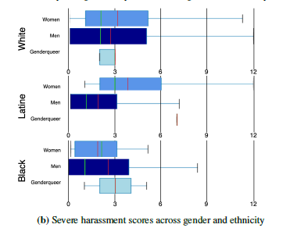
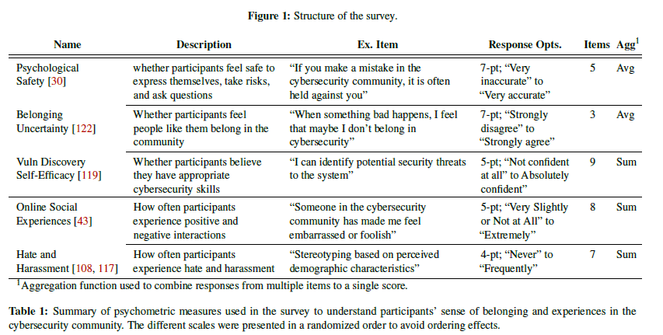
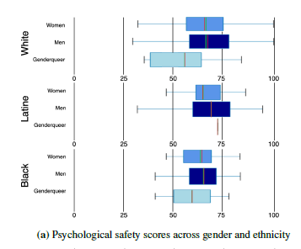

Percezioni professionali
Notes:
Il documento, intitolato "A Survey of Cybersecurity Professionals’ Perceptions and Experiences of Safety and Belonging in the Community" (Indagine sulle percezioni e le esperienze dei professionisti della sicurezza informatica in materia di sicurezza e appartenenza alla comunità), esplora le sfide affrontate dai gruppi emarginati nel settore della sicurezza informatica. Ecco una sintesi:
Risultati principali:
Sfide legate alla diversità:
Il settore della sicurezza informatica è poco diversificato, con una rappresentanza inferiore al 10% di donne, latinoamericani e afroamericani.
I gruppi emarginati devono affrontare ostacoli quali molestie, stereotipi ed esclusione dalle reti di sostegno.
Sicurezza psicologica:
In tutte le fasce demografiche, i professionisti hanno segnalato una scarsa sicurezza psicologica, il che significa che spesso non si sentono a proprio agio nell'esprimersi o nell'assumersi rischi nella loro comunità.
Molestie e sfide legate all'identità:
Le donne hanno segnalato tassi significativamente più elevati di molestie, stereotipi e emarginazione rispetto agli uomini.
Anche i partecipanti genderqueer hanno segnalato delle sfide, ma il campione era troppo piccolo per ottenere risultati generalizzabili.
Reti di sostegno:
I partecipanti di colore hanno trovato le organizzazioni comunitarie più utili rispetto ai loro omologhi bianchi.
Le donne hanno preferito gruppi incentrati sull'identità come "Women in Cybersecurity", mentre gli uomini hanno tendenzialmente aderito a organizzazioni di interesse generale.
Esperienze precoci e impatto psicologico:
Le prime esperienze di programmazione al liceo erano correlate sia a una maggiore fiducia nelle proprie competenze tecniche sia a tassi più elevati di molestie.
Raccomandazioni:
Cambiamenti culturali: i leader devono promuovere ambienti inclusivi sottolineando la sicurezza e l'inclusività come valori condivisi dalla comunità.
Formazione e politiche: Implementare la formazione per l'alleanza e l'intervento dei testimoni e applicare politiche chiare contro le molestie.
Sistemi di supporto: incoraggiare programmi di mentoring e reti di supporto basate sull'identità.
Educazione precoce accogliente: affrontare le barriere nelle prime fasi dello sviluppo, rendendo gli ambienti di apprendimento inclusivi e di supporto.
Implicazioni più ampie:
Lo studio evidenzia la necessità di cambiamenti sistemici nel campo della sicurezza informatica per migliorare la diversità e l'inclusione. Sebbene siano stati compiuti alcuni progressi, le sfide persistenti sottolineano l'importanza di interventi mirati e di sforzi di costruzione della comunità per creare una professione più equa.

Slide 63
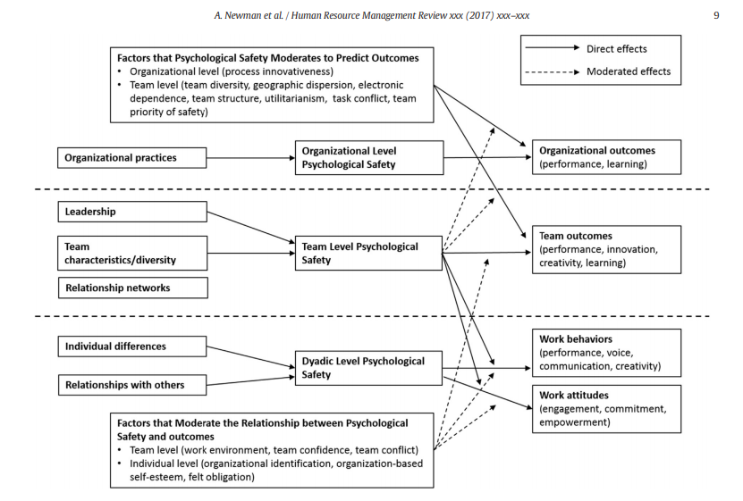
Notes:
Newman, A., Donohue, R., & Eva, N. (2017). Sicurezza psicologica: una revisione sistematica della letteratura. Rivista di gestione delle risorse umane, 27(3), 521-535.
L'articolo "Sicurezza psicologica: una revisione sistematica della letteratura" fornisce un'analisi completa della sicurezza psicologica, definendola come una convinzione condivisa dai membri di un team secondo cui il team è uno spazio sicuro per l'assunzione di rischi interpersonali. La revisione evidenzia il ruolo fondamentale della sicurezza psicologica nel promuovere l'apprendimento, la collaborazione e le prestazioni nelle organizzazioni, in particolare in ambienti di lavoro complessi e pericolosi.
Punti salienti:
Importanza:
La sicurezza psicologica è essenziale per l'apprendimento, l'innovazione e la riduzione degli errori.
Consente una comunicazione aperta, lo scambio di feedback e l'assunzione di rischi nei team.
Antecedenti:
Comportamenti di leadership di supporto (ad esempio, inclusività, affidabilità).
Pratiche organizzative (ad esempio, iniziative per la diversità, mentoring).
Reti sociali e relazioni solide all'interno dei team.
Risultati:
Miglioramento dell'apprendimento, della creatività e delle prestazioni del team.
Miglioramento degli atteggiamenti individuali, come l'impegno e la dedizione.
Lacune nella ricerca:
Comprensione limitata delle conseguenze negative di una "eccessiva" sicurezza psicologica.
Necessità di studi longitudinali per esplorarne lo sviluppo dinamico nel tempo.
Integrazione insufficiente delle teorie che spiegano come si evolve la sicurezza psicologica.
Contributi teorici:
Suggerisce di utilizzare la teoria della conservazione delle risorse (COR) per spiegare i risultati della sicurezza psicologica determinati dalle risorse.
Raccomanda la teoria dell'attivazione dei tratti (TAT) per comprendere come i tratti individuali interagiscono con i climi di sicurezza psicologica.
Il documento si conclude esortando la ricerca futura ad affrontare queste lacune e ad esplorare le influenze culturali e multilivello sulla sicurezza psicologica per massimizzarne i benefici in contesti organizzativi diversi.

Slide 64


Slide 66

Responsabili delle decisioni
IT

Slide 67
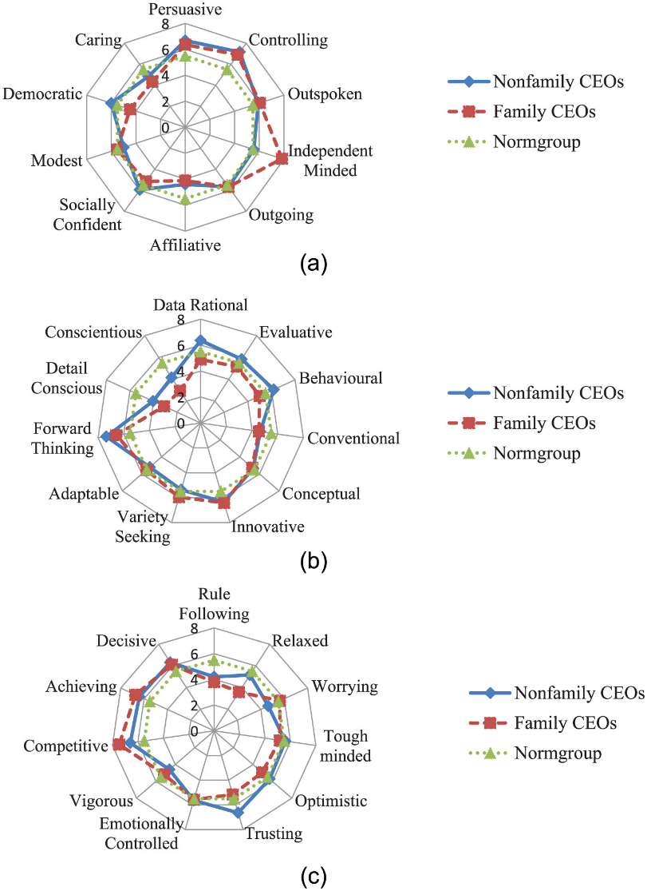


Slide 68
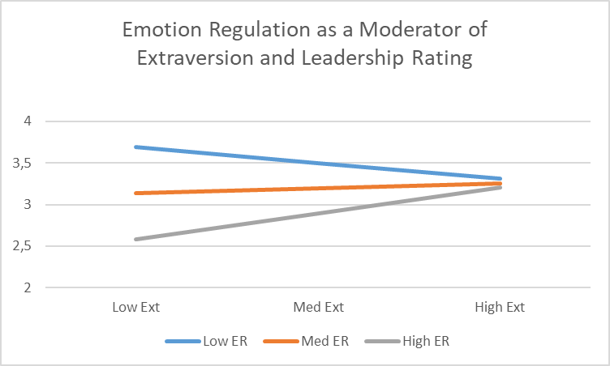
Leadership
I leader con valutazioni migliori erano meno bravi a regolare le emozioni
  non qualità tipiche della leadership, non E, C, A, piuttosto I
    R² = .466, F (2,20) = 8,74, p = .002
Le strategie di regolazione delle emozioni hanno moderato i punteggi di leadership:
  R² = 11,7%, F (1,19) = 5,3 p = .03

Slide 69
Le donne e le discipline STEM
a) Composizione del personale e comportamenti
  Il comandante dell'istituto è una donna e gli studenti hanno accesso a professoresse donne nelle materie STEM. Tuttavia, solo 3 dei 20 insegnanti sono donne.
b) sostegno istituzionale
  Anche il ministro della difesa norvegese dal 2013 al 2017 era una donna ed è stata la prima donna a ricoprire questa carica.
c) Mercato del lavoro accessibile
d) numero sufficiente di donne nello studio.
  Durante questo periodo, il tasso di abbandono totale è stato del 2,5%; 2,7% per le donne e 2,5% per gli uomini. Il tasso di abbandono non include due donne che hanno lasciato la scuola durante la prima settimana di lezione dopo aver ricevuto un'offerta di ammissione presso università civili di ingegneria. Nei casi in cui le cadette hanno deciso di lasciare la scuola, il motivo non è stato il rendimento scolastico insufficiente.
Percentuale di donne alla NDCA
Anno Totale studenti Donne % (numero)
2013 37 18,9% (7)
2014 38 18,4% (7)
2015 40 10% (4)
2016 35 28,6% (10)
2017 40 12,5% (5)
Totale 190 17,4% (33)
Notes:
I modelli di riferimento a cui sono esposte le cadette, sia a livello nazionale che locale presso l'istituto, presentano anche aspetti culturali che rappresentano l'uguaglianza e il sostegno.

Slide 70
Cosa hanno e cosa fanno i leader
Fonte di competenza e autorità
Decisori
Modello di riferimento
Mentoring
Resilienza
Autoefficacia
  Padronanza
  Modello di riferimento
  Coaching
  (Risposte fisiologiche)

Slide 71
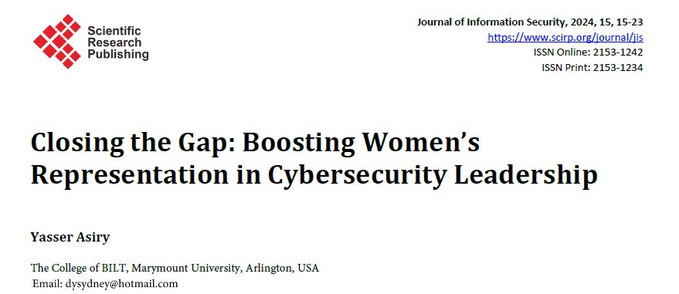
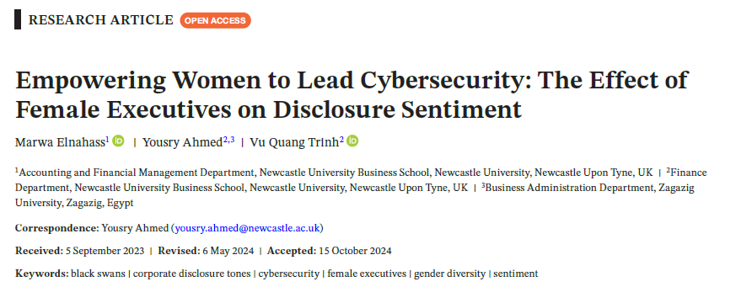
Leadership...
Notes:
L'articolo "Colmare il divario: aumentare la rappresentanza femminile nella leadership della sicurezza informatica" evidenzia la significativa disparità di genere nella sicurezza informatica, in particolare nei ruoli di leadership, e sottolinea la necessità di interventi mirati. Le sfide includono pratiche di reclutamento discriminatorie con descrizioni di lavoro codificate in modo maschile, culture lavorative che emarginano le donne, mancanza di politiche flessibili per l'equilibrio tra vita lavorativa e vita privata e assenza di modelli di riferimento e mentori femminili. Per affrontare questi problemi, l'articolo suggerisce di adottare un linguaggio neutro dal punto di vista del genere negli annunci di lavoro, di implementare processi di reclutamento ciechi, di promuovere l'istruzione STEM per le ragazze e di istituire programmi di mentoring e spazi di networking inclusivi. Modalità di lavoro flessibili e politiche che valorizzano la diversità sono essenziali per trattenere i talenti femminili, mentre celebrare i successi delle donne leader può ispirare le generazioni future. La collaborazione con l'industria e il governo, combinata con una raccolta regolare di dati per valutare i progressi, è fondamentale per creare un settore della sicurezza informatica più equo e innovativo. La diversità nella leadership non è solo un imperativo etico, ma anche un vantaggio strategico per combattere le minacce informatiche in continua evoluzione.
Lo studio "Empowering Women to Lead Cybersecurity: The Effect of Female Executives on Disclosure Sentiment" (Dare potere alle donne per guidare la sicurezza informatica: l'effetto delle donne dirigenti sul sentiment di divulgazione) evidenzia il ruolo fondamentale delle donne dirigenti nel migliorare le pratiche di divulgazione della sicurezza informatica aziendale. Lo studio rileva che le aziende con consigli di amministrazione diversificati dal punto di vista del genere sono il 38,65% più propense a divulgare informazioni relative alla sicurezza informatica, con le donne dirigenti che contribuiscono a una divulgazione più dettagliata e trasparente. Il loro approccio include spesso un tono conservativo, litigioso e incerto, che riflette l'avversione al rischio e l'attenzione a una governance solida. La ricerca è in linea con teorie come quella dell'alto livello gerarchico e del capitale umano, suggerendo che le diverse prospettive delle donne migliorano il processo decisionale, la gestione del rischio e la fiducia degli stakeholder. Questi risultati sottolineano il valore strategico della diversità di genere nella leadership aziendale, in particolare nella gestione di rischi complessi come la sicurezza informatica, rispondendo al contempo alle richieste di trasparenza e responsabilità degli stakeholder.

Slide 72
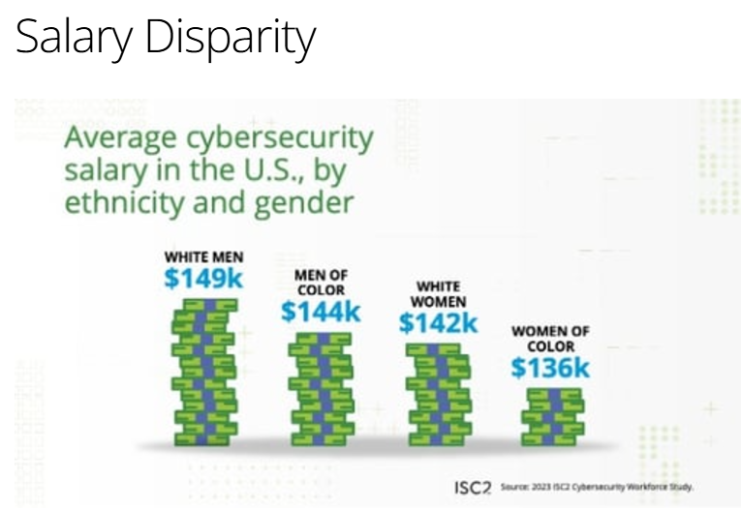
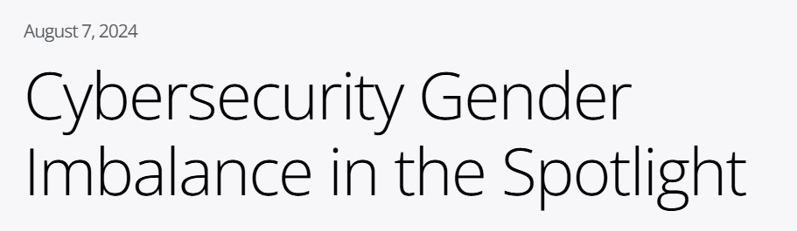

Ma...

Slide 73
Cosa significa questo per la sicurezza informatica?

Slide 74

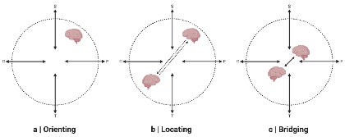
Pratiche collaborative dei CO durante la creazione e la condivisione degli RCP
I CO comunicano con altri CO quando adattano gli RCP ai propri clienti
  Meno comune ai livelli superiori della gerarchia organizzativa SOC
  HS: Problemi quando DM e CO si trovano in quadranti diversi
  Le convinzioni e le aspettative influenzano la condivisione e l'assorbimento → RCP e CSA
I sistemi centralizzati/ufficiali vengono aggirati
  La condivisione delle informazioni tra i CO non è incentivata
  Uso della gamification

Slide 75
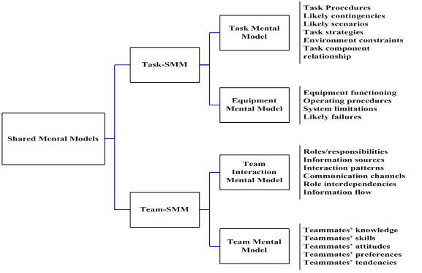
Cultura organizzativa e aspetti sociali della sicurezza informatica
La sicurezza informatica è un valore organizzativo?
Fondamentale
Aspirazionale
Permesso di giocare
Accidentale
Leadership trasformazionale
La leadership promuove le prestazioni rafforzando la fiducia dei seguaci nelle proprie capacità (cioè l'autoefficacia).
La leadership situazionale è l'idea che i leader efficaci adattino il loro stile a ogni situazione. Non esiste uno stile adatto a tutte le situazioni. I leader possono utilizzare uno stile diverso in ogni situazione, anche quando lavorano con lo stesso team, gli stessi seguaci o gli stessi dipendenti.
Notes:
Figura: Lee, M. Y. (2007). Comprendere i cambiamenti nei modelli mentali relativi al team e alle attività e i loro effetti sulle prestazioni del team e individuali (tesi di dottorato, Florida State University).
Lencioni, P. M. (2002). Dai significato ai tuoi valori. Harvard Business Review, 80(7), 113-117.
Le aziende dovrebbero stabilire alcune definizioni di base per garantire che le persone sappiano di cosa stanno parlando e cosa stanno cercando di realizzare. Organizza i valori in quattro categorie.
I valori fondamentali sono i principi profondamente radicati che guidano tutte le azioni di un'azienda e ne costituiscono i pilastri culturali, e non possono mai essere compromessi, né per convenienza né per guadagni economici a breve termine.
I valori aspirazionali sono quelli di cui un'azienda ha bisogno per avere successo in futuro, ma che attualmente le mancano. Un'azienda potrebbe aver bisogno di sviluppare un nuovo valore per sostenere una nuova strategia o per soddisfare le esigenze di un mercato o di un settore in evoluzione. Questi valori devono essere gestiti con attenzione per garantire che non indeboliscano i valori fondamentali.
I valori di "permesso di giocare" riflettono semplicemente gli standard comportamentali e sociali minimi richiesti a qualsiasi dipendente.
I valori accidentali nascono spontaneamente senza essere coltivati dalla leadership e si consolidano nel tempo. Di solito riflettono gli interessi comuni o le personalità dei dipendenti dell'organizzazione. I valori accidentali possono essere positivi per un'azienda, ad esempio quando creano un'atmosfera di inclusività. Ma possono anche essere forze negative, come trattare il CS come qualcosa che deve essere fatto.
Leadership trasformazionale: Hannah, S. T., Schaubroeck, J. M., & Peng, A. C. (2016). Trasformare l'interiorizzazione dei valori dei follower e l'autoefficacia del ruolo: doppio processo che promuove le prestazioni e l'applicazione delle norme tra pari. Journal of Applied Psychology, 101(2), 252.
La leadership trasformazionale si compone di quattro elementi, le quattro I: Bass. (1999) Due decenni di ricerca e sviluppo nella leadership trasformazionale. European Journal of Work and Organizational Psychology
Influenza idealizzata (II) – il leader funge da modello ideale per i propri seguaci; incarna le qualità che desidera vedere nel proprio team. In questo caso, i seguaci vedono il leader come un modello da emulare. Per i seguaci è facile credere e fidarsi di un leader trasformazionale.
Motivazione ispiratrice (IM) – I leader trasformazionali hanno la capacità di ispirare e motivare i propri seguaci attraverso una visione e la sua presentazione. Queste prime due I combinate costituiscono la produttività del leader trasformazionale. Un leader trasformazionale riesce a ispirare facilmente i propri seguaci con chiarezza.
Considerazione individualizzata (IC) – I leader trasformazionali dimostrano sincera attenzione per le esigenze e i sentimenti dei propri seguaci e li aiutano a realizzarsi. Questa attenzione personale verso ciascun seguace contribuisce a sviluppare la fiducia tra i membri dell'organizzazione e le loro figure autoritarie.
Stimolo intellettuale (IS) – Il leader sfida i propri seguaci a essere innovativi e creativi, li incoraggia a mettere in discussione lo status quo e li spinge costantemente a raggiungere livelli di rendimento sempre più elevati.

Slide 76
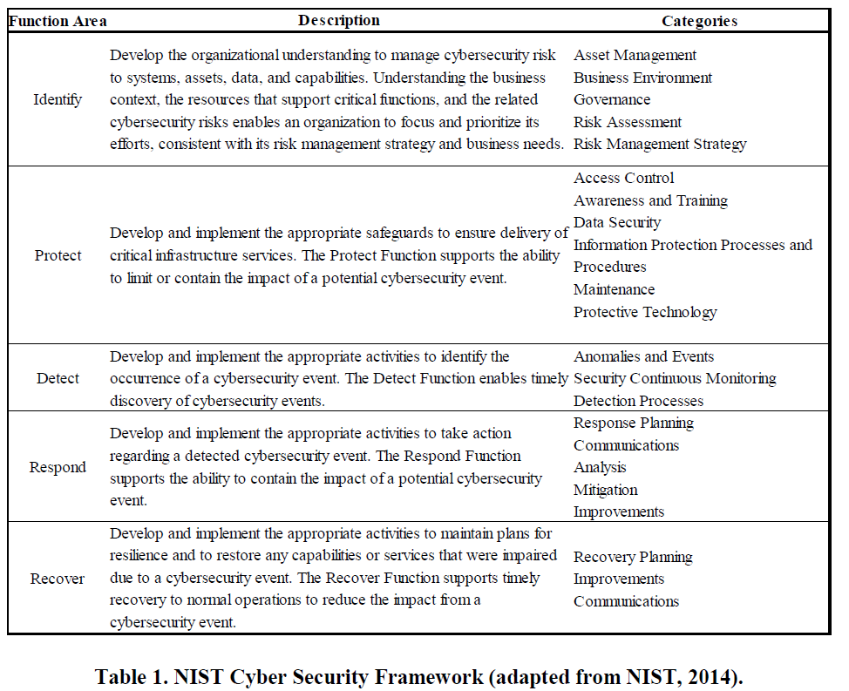
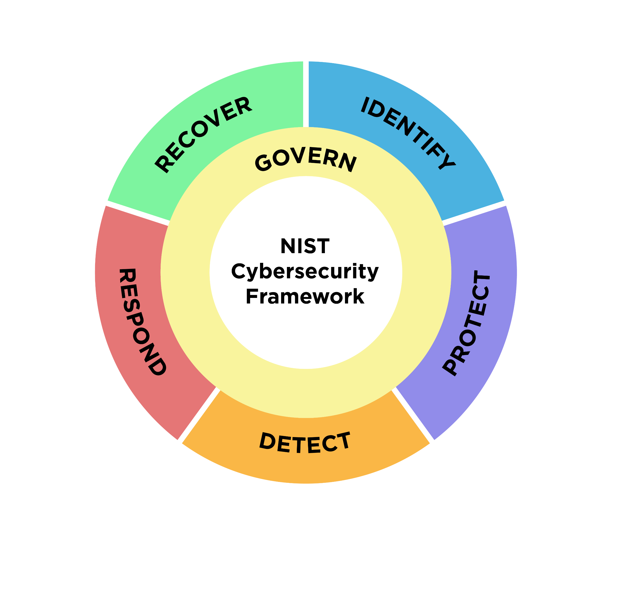

Slide 77
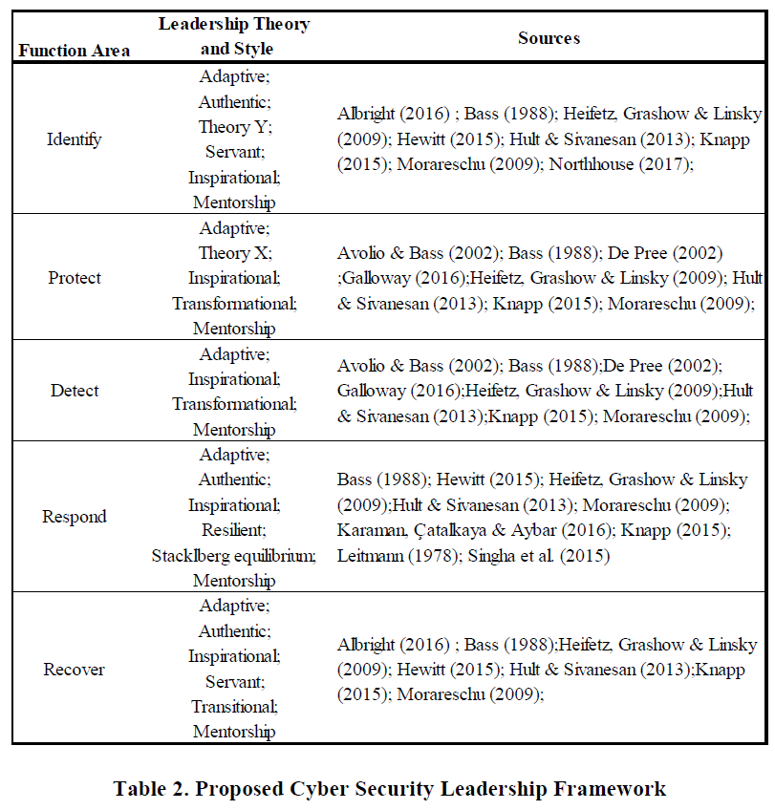
Leadership CS
Responsabile della sicurezza informatica (CISO)
  pianificazione strategica
  Implementazione di programmi di sicurezza informatica
  Necessita di potere e autorità
  Considerare gli impatti negativi
  Requisiti: tecnici, personali (resilienza), team building
Notes:
Anche con controlli robusti e resilienti in atto, la natura globale dei sistemi informatici rende la risposta nei momenti successivi a un attacco informatico molto più che tecnologica. La risposta da parte della leadership deve essere ottenuta riconoscendo un'ampia gamma di fattori: comportamento, cultura, contesto socioeconomico e una singola organizzazione o più organizzazioni. Auffret et al. (2017) hanno sostenuto che molti di questi fattori hanno portato alla creazione del ruolo di Chief Information Security Officer (CISO) in Cleveland et al. Verso un quadro di riferimento per la leadership nella sicurezza informatica
Atti della tredicesima conferenza della Midwest Association for Information Systems, Saint Louis, Missouri, 17-18 maggio 2018 3
organizzazioni. Il leader in questo ruolo è responsabile della pianificazione strategica e dell'implementazione dei programmi di sicurezza informatica che possono migliorare la difesa dell'organizzazione contro le minacce informatiche. Pertanto, la persona che ricopre questo ruolo deve avere il potere e l'autorità di riunire le risorse necessarie per garantire il successo del programma, tenendo conto della varietà di fattori che possono avere un impatto negativo sulla sua implementazione. Di conseguenza, questo CISO in qualità di leader deve possedere non solo competenze tecniche, ma anche acume commerciale, resilienza e capacità di team building.

Slide 78
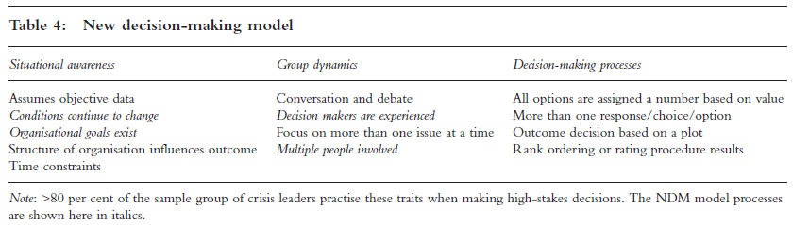
La sicurezza informatica e gli attacchi sono...
Ambiguo (van der Hoek et al., 2021)
i leader in contesti ambigui restringono la portata delle loro azioni e la mancanza di autorità, in particolare, limita il repertorio a loro disposizione
Situazioni di crisi (Oroszi, 2018)
Le crisi hanno fattori distintivi:
sono sensibili al fattore tempo, comportano rischi significativi e richiedono decisioni consequenziali.

Slide 79
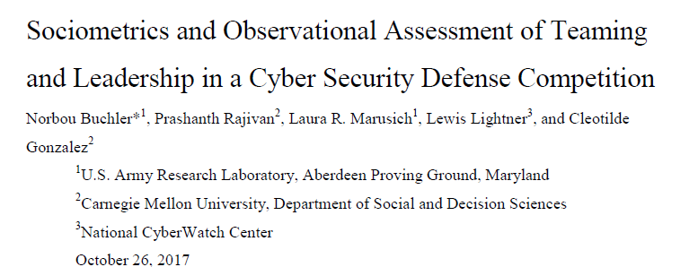
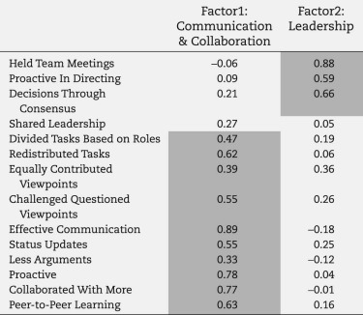
Leadership efficace e adattiva (leadership situazionale)
Principi di sicurezza psicologica
Notes:
Lo studio "Sociometria e valutazione osservazionale del lavoro di squadra e della leadership in una competizione sulla difesa della sicurezza informatica" esamina i fattori che influenzano l'efficacia dei team di difesa informatica analizzando i processi di squadra, la leadership e i dati sociometrici raccolti durante una competizione universitaria sulla sicurezza informatica.
Risultati principali:
Dimensioni delle prestazioni del team:
I team sono stati valutati in base a tre dimensioni: mantenimento dei servizi, risposta agli incidenti e inserimento di scenari. Le prestazioni variavano in base al tipo di attività e all'interazione tra le dinamiche di gruppo e gli stili di leadership.
Leadership e interazione:
Una leadership efficace e interazioni strutturate sono state fondamentali per il successo del team.
La leadership direttiva si è rivelata vantaggiosa per i compiti che richiedevano risultati mirati, come la risposta agli incidenti.
Gli stili di leadership basati sul consenso hanno migliorato la collaborazione e le prestazioni nelle attività che richiedevano il coordinamento di tutto il team, come gli scenari simulati.
Interazioni faccia a faccia:
Un'elevata densità di interazioni faccia a faccia è risultata un fattore predittivo negativo per attività quali il mantenimento dei servizi e la risposta agli incidenti, dove la specializzazione funzionale e la riduzione delle distrazioni erano vantaggiose.
Per le attività di inserimento di scenari, una comunicazione faccia a faccia più ricca era associata positivamente a punteggi più alti, sottolineando la necessità di flessibilità nelle strategie di comunicazione in base ai requisiti delle attività.
Approfondimenti sociometrici:
I team con una leadership ben distribuita e un equilibrio nella comunicazione hanno mostrato una maggiore efficacia.
I badge sociometrici hanno raccolto dati sulle dinamiche del team, come la vicinanza, i modelli di discorso e la frequenza delle interazioni, fornendo approfondimenti quantitativi sulla collaborazione e la leadership.
Implicazioni:
Lo studio sottolinea l'importanza di adattare le strategie di leadership e comunicazione alla natura di specifici compiti di sicurezza informatica. Evidenzia il ruolo della specializzazione funzionale, della collaborazione specifica per compito e della leadership dinamica nell'ottimizzazione delle prestazioni del team, offrendo preziose informazioni per la formazione e la valutazione dei professionisti della sicurezza informatica.

Slide 80
Raccomandazioni per gruppi specifici
Responsabili politici
Assicurarsi che le responsabilità siano assegnate a coloro che hanno la capacità di svolgerle
Indicare competenze affidabili, ad esempio dove cercare indicazioni su questioni specifiche.
Promuovere la collaborazione e la creazione di fiducia all'interno e tra le organizzazioni; promuovere il rispetto e vietare il linguaggio irrispettoso nei confronti degli stakeholder
Sostenere lo sviluppo e l'uso di metriche e misure basate su dati concreti per valutare le competenze, le conoscenze e la cultura organizzativa in materia di sicurezza informatica.
Incoraggiare e sostenere la collaborazione tra esperti del settore tecnico e sociale/comportamentale nell'affrontare i comportamenti relativi alla sicurezza informatica.
Non dare per scontato che la consapevolezza di una minaccia porti ad azioni di protezione! I cittadini (e i lavoratori) devono anche avere le competenze per evitare la minaccia e capire che farlo sarà efficace.
Gestione e leadership organizzativa
Assumersi la responsabilità: decidere quali rischi per la sicurezza si desidera gestire e impegnare le risorse necessarie. Ciò include il costo di acquisto delle attrezzature e dei servizi di sicurezza, ma soprattutto il costo totale di gestione di tali misure di sicurezza:
  il tempo che il personale deve dedicare alla sicurezza
  il tempo e lo sforzo necessari per trasformare comportamenti non sicuri in comportamenti sicuri
  attività che potrebbero andare perse a causa del rispetto delle politiche da parte del personale
  Sviluppare le competenze necessarie alle diverse parti dell'organizzazione
Dare l'esempio: seguire sempre le politiche di sicurezza (si è un obiettivo di alto valore) e dedicare una parte del proprio tempo a collaborare con specialisti e personale addetto alla sicurezza per trovare soluzioni praticabili nelle proprie aree di competenza (ad esempio, operazioni, finanza, marketing)
Gestisci la tua organizzazione per favorire la sicurezza: il rapporto ha rilevato che una gestione efficace della sicurezza può attingere conoscenze e strumenti dalla sicurezza. Allo stesso modo, le risorse umane possono contribuire alla progettazione di incentivi e KPI, aiutando a identificare il personale interessato ad acquisire nuove competenze e ad assumersi responsabilità aggiuntive. La comunicazione e il marketing possono contribuire a migliorare l'efficacia dei materiali di sensibilizzazione. Sfruttare le proprie risorse e abbattere i silos per risolvere i problemi è un compito di gestione.
Aumentare la conoscenza e le competenze in materia di sicurezza informatica.
Competenza percepita.
Modello di riferimento: fattore che contribuisce all'autoefficacia.
Notes:
Dai risultati dell'Agenzia europea per la sicurezza delle reti e dell'informazione (ENISA):
Un'analisi approfondita condotta dall'ENISA ha portato ad alcune raccomandazioni chiare. Passo ora in rassegna e metto in evidenza i punti chiave.
Per i responsabili politici, l'ENISA ha individuato una lezione chiara: ha scoperto che aumentare la conoscenza e le competenze in materia di sicurezza informatica è un metodo comprovato per aiutare i cittadini a proteggere la propria sicurezza informatica.
Per quanto riguarda la gestione e la leadership organizzativa, il risultato delle revisioni è che i leader organizzativi devono cambiare la loro prospettiva su quali siano il loro ruolo e le loro responsabilità nella gestione della sicurezza informatica nella loro organizzazione. I leader devono considerare il problema non come una questione tecnica, senza tenere conto dell'impatto sui singoli dipendenti che svolgono le loro mansioni lavorative quotidiane. La leadership organizzativa, pur continuando a ribadire l'importanza della sicurezza per l'organizzazione, deve assumere un ruolo attivo per garantire che il comportamento di sicurezza richiesto al personale sia realizzabile nel contesto aziendale. In questo modo è possibile sviluppare l'autoefficacia.

Slide 81
Raccomandazioni per gruppi specifici
CISO e specialisti della sicurezza
Calcolate l'impatto delle vostre politiche. Le politiche e le misure di sicurezza possono essere efficaci solo se adottate e utilizzate correttamente. Per garantire ciò, i CISO devono conoscere l'impatto che hanno sul personale nelle operazioni aziendali quotidiane, quindi devono sapere quanto tempo e quanto impegno richiede la conformità prima di mettere in atto una misura di sicurezza. Il motto del generale MacArthur "Non dare mai un ordine che non può essere eseguito" dovrebbe essere incorniciato e appeso sopra la loro scrivania.
Siate visibili e disponibili. I CISO dovrebbero essere sostenitori della sicurezza, non poliziotti: per coinvolgere il personale, devono essere visibili e disponibili in ogni momento. E per creare fiducia, devono ascoltare e negoziare, piuttosto che cercare di "eliminare" le non conformità e frenare l'innovazione e la sperimentazione.
Sono necessarie competenze trasversali. I CISO e altri specialisti della sicurezza devono acquisire le "competenze trasversali" per svolgere efficacemente questo compito. Il programma sviluppato da Ashenden & Lawrence (2016) con il finanziamento dell'NCSC britannico è un'iniziativa pionieristica che dovrebbe essere replicata e integrata nei corsi accademici e professionali sulla sicurezza.
Smettete di criticare verbalmente le persone. Un coinvolgimento efficace e la fiducia richiedono rispetto per gli altri. La professione della sicurezza deve rivedere la propria prospettiva nei confronti dei non specialisti e accettare che essi sono gli unici stakeholder nell'ecosistema per i quali la sicurezza è il ruolo primario. E devono cambiare il linguaggio che usano per riflettere questo cambiamento: non devono più riferirsi agli esseri umani come "il problema", "utenti stupidi" e "l'anello più debole".
CSIRT / CERT e SOC
Prenditi cura del tuo personale. Il burnout è causato in gran parte dal sovraccarico di lavoro, ma anche dalla noia derivante da attività ripetitive. Le organizzazioni devono garantire livelli di personale sufficienti, il che può rappresentare una sfida per i CSIRT, dove la domanda è elevata durante gli incidenti, ma più bassa negli altri periodi. Una soluzione potrebbe essere quella di assegnare i compiti in modo più flessibile, ad esempio facendo lavorare il personale allo sviluppo di strumenti, alle risorse di competenze, al team building e alla condivisione delle conoscenze tra i team. La gestione degli incidenti che compromettono la sicurezza e i sistemi cyber-fisici può essere stressante: le organizzazioni hanno bisogno di un supporto adeguato per aiutare il personale ad affrontare le conseguenze.
Investite nella formazione e nella crescita personale. Possedere le competenze e la capacità di crescere sono fattori chiave per garantire prestazioni efficaci, fiducia e soddisfazione professionale del personale addetto alla sicurezza. In un contesto di minacce in rapida evoluzione, finanziare la ricerca e le competenze specialistiche è una necessità, non un lusso. Alcune competenze possono essere acquisite tramite corsi online, ma l'analisi pratica dei casi, i master class e i wargaming sono più coinvolgenti ed efficaci.
Supportare approcci basati su team e multi-team. Una difesa efficace della sicurezza informatica è un lavoro di squadra: è essenziale creare fiducia tra i team di analisti e tra questi ultimi e il management. Si tratta di un problema nuovo per molte organizzazioni, pertanto potrebbe essere necessario investire in competenze esterne (ricerca o consulenza).
Aumentare l'orientamento ai compiti/
motivazione interna
Autoefficacia: modelli di ruolo e coaching
Le modalità di comunicazione e feedback possono
portare all'autoefficacia e alla motivazione
diminuzione
Motivazione Autodeterminazione
: il bisogno di relazione
Notes:
Studi condotti con CISO e specialisti della sicurezza hanno evidenziato la necessità di un cambiamento nelle mansioni lavorative. Il punto cruciale è essere visibili e disponibili. Anche in questo caso vediamo l'importanza del "ruolo modello" e del "coaching" come percorso di rendimento. Purtroppo, ciò che si osserva spesso è una modalità di comunicazione che fa esattamente l'opposto.
I team di risposta agli incidenti (CSIRT/CERT e SOC) e il personale dei centri operativi di sicurezza sono tra le risorse più importanti nella lotta contro le minacce informatiche. È chiaramente importante consentire loro di svolgere bene il proprio lavoro. L'ENISA ha riscontrato che il burnout è un problema grave. Ciò dovrebbe destare preoccupazione, soprattutto alla luce della crescente carenza di professionisti con competenze informatiche (Oltsig, 2017). Le organizzazioni devono adottare misure per gestire efficacemente questa preziosa risorsa.

Slide 82
Raccomandazioni per gruppi specifici
Sviluppatori di software
Non è necessario essere esperti di sicurezza, ma è importante pensare alla sicurezza sin dall'inizio (sicurezza fin dalla progettazione) e durante l'intero ciclo di vita (ciclo di vita dello sviluppo di software sicuro). Più si rimanda la riflessione sulla sicurezza, più sarà costoso renderla sicura.
Gli esperti di sicurezza possono fornirvi consulenza e supporto: collaborate con loro e comunicate loro tutto.
Se il tuo codice include un meccanismo di sicurezza, devi assicurarti che sia utilizzabile: quanto tempo richiederà? Gli utenti saranno in grado di comprendere le decisioni che chiedi loro di prendere? Collabora con esperti di usabilità che ti aiutino a progettare e testare una sicurezza utilizzabile.
Coloro che gestiscono e formano
Corsi obbligatori sulla sicurezza.
Insegna a programmare in modo sicuro, piuttosto che solo a programmare.
Il materiale contenuto in tutti gli altri moduli deve essere rivisto per rimuovere o annotare gli esempi che potrebbero portare a codice non sicuro.
Responsabili della sensibilizzazione - per TUTTE le altre persone importanti nella vostra organizzazione
La sensibilizzazione basata sulla MINACCIA non è efficace
Adattare strategicamente le campagne di sensibilizzazione
Tempo per imparare e fare pratica >
Conformità / evitare l'elitarismo informatico
Senso di connessione (SDT) - Fondamentale per un
funzionamento di un team multidisciplinare
Creare una cultura di
empowerment per la
conformità e aderenza
Notes:
Per gli sviluppatori di software, la revisione ha rivelato un problema simile a quello segnalato dalla nota saggista online Norton (2014) nel suo articolo di opinione molto condiviso su The Message, secondo cui "Tutto è rotto". Ciò significa che è possibile adottare misure iniziali di grande impatto per consentire agli sviluppatori di produrre codice più sicuro, garantendo che le piattaforme, gli strumenti e le API che utilizzano abbiano impostazioni predefinite sicure e che il codice copiato frequentemente sia controllato e reso sicuro. L'ENISA ha inoltre sottolineato che rendere gli esperti di sicurezza più accessibili e disponibili può portare a un maggiore coinvolgimento, e soprattutto più tempestivo, tra il personale e gli addetti alla sicurezza.
Ribadendo quanto affermato da Ric riguardo al raggiungimento dell'equilibrio in un'organizzazione, coloro che gestiscono e istruiscono
È necessario assicurarsi che i problemi relativi alla sicurezza vengano segnalati al giusto servizio di assistenza, composto da persone con le competenze adeguate. È necessario definire ruoli e responsabilità chiari in base alle competenze. Tutto il personale, non solo gli sviluppatori o gli specialisti della sicurezza, ha bisogno di tempo per tenersi aggiornato sulle minacce e aggiornare le proprie competenze. In questo modo sarà in grado di "parlare la stessa lingua" e non sarà demotivato dall'elitismo informatico.
Infine, l'aspetto fondamentale per conquistare il resto, ovvero tutte le altre persone essenziali nella vostra organizzazione. La personalizzazione è fondamentale. Non esiste una soluzione valida per tutti. Come abbiamo dimostrato, le persone hanno bisogno di sentirsi parte di qualcosa.
Il vostro avversario sta personalizzando i propri attacchi, quindi dovreste considerare di fare lo stesso se volete evitare problemi.

Slide 83
Riferimenti
ENISA, "Guida alle buone pratiche sulle metodologie di formazione", Relazione/Studio, ENISA Europa, consultato il 4 aprile^{th} 2022, https://www.enisa.europa.eu/publications/good-prac-tice-guide-on-training-methodologies.
Rosenquist, M. (2018). Quando la persona sbagliata guida la sicurezza informatica. Consultato il 4 aprile^{th} 2022 https://www.linkedin.com/pulse/when-wrong-person-leads-cybersecurity-matthew-rosenquist/
Markus, H. R., & Kitayama, S. (1998). La psicologia culturale della personalità. Rivista di psicologia interculturale, 29(1), 63-87.
Lencioni, P. M. (2002). Dai significato ai tuoi valori. Harvard business review, 80(7), 113-117.
Leadership trasformazionale: Hannah, S. T., Schaubroeck, J. M., & Peng, A. C. (2016). Trasformare l'interiorizzazione dei valori dei follower e l'autoefficacia del ruolo: processi duali che promuovono le prestazioni e l'applicazione delle norme tra pari. Rivista di psicologia applicata, 101(2), 252.
Denison, D. R., Hooijberg, R., & Quinn, R. E. (1995). Paradosso e prestazioni: verso una teoria della complessità comportamentale nella leadership manageriale. Scienza dell'organizzazione, 6(5), 524-540.
Chen, Y., Ramamurthy, K., & Wen, K. W. (2012). Conformità alle politiche di sicurezza informatica delle organizzazioni: approccio del bastone o della carota? Journal of Management Information Systems, 29(3), 157-188.
Edmondson, A. (1999). Sicurezza psicologica e comportamento di apprendimento nei team di lavoro. Scienza amministrativa trimestrale, 44(2), 350-383.
Cheong, M., Spain, S. M., Yammarino, F. J., & Yun, S. (2016). Le due facce della leadership responsabilizzante: abilitante e opprimente. The Leadership Quarterly, 27(4), 602-616.
Walumbwa, F. O., & Schaubroeck, J. (2009). Tratti della personalità del leader e comportamento dei dipendenti: ruoli mediatori della leadership etica e della sicurezza psicologica del gruppo di lavoro. Journal of applied psychology, 94(5), 1275.
Newman, A., Donohue, R., & Eva, N. (2017). Sicurezza psicologica: una revisione sistematica della letteratura. Human resource management review, 27(3), 521-535.
van der Hoek, M., Beerkens, M., & Groeneveld, S. (2021). Adattare la leadership alle circostanze? Uno studio vignetta sull'adattamento del comportamento di leadership in un contesto ambiguo. Rivista internazionale di gestione pubblica, 24(3), 394-417.
Oroszi, T. (2018). Analisi preliminare del processo decisionale ad alto rischio per la leadership in situazioni di crisi. Rivista di continuità operativa e pianificazione delle emergenze, 11(4), 335-359.
Cleveland et al. Verso un quadro di riferimento per la leadership nella sicurezza informatica Atti della tredicesima conferenza della Midwest Association for Information Systems, Saint Louis, Missouri, 17-18 maggio 2018 3
Cleveland, S., & Cleveland, M. (2020). Competenze di leadership per il successo duraturo dei progetti. International Journal of Applied Management Theory and Research (IJAMTR), 2(1), 35-47.
Salas, E., Bisbey, T. M., Traylor, A. M., & Rosen, M. A. (2020). Il lavoro di squadra può promuovere la sicurezza nelle organizzazioni? Annual Review of Organizational Psychology and Organizational Behavior, 7, 283-313.

Slide 84

Grazie
Si prega di inviare tutte le domande ai formatori.

